Slide 1
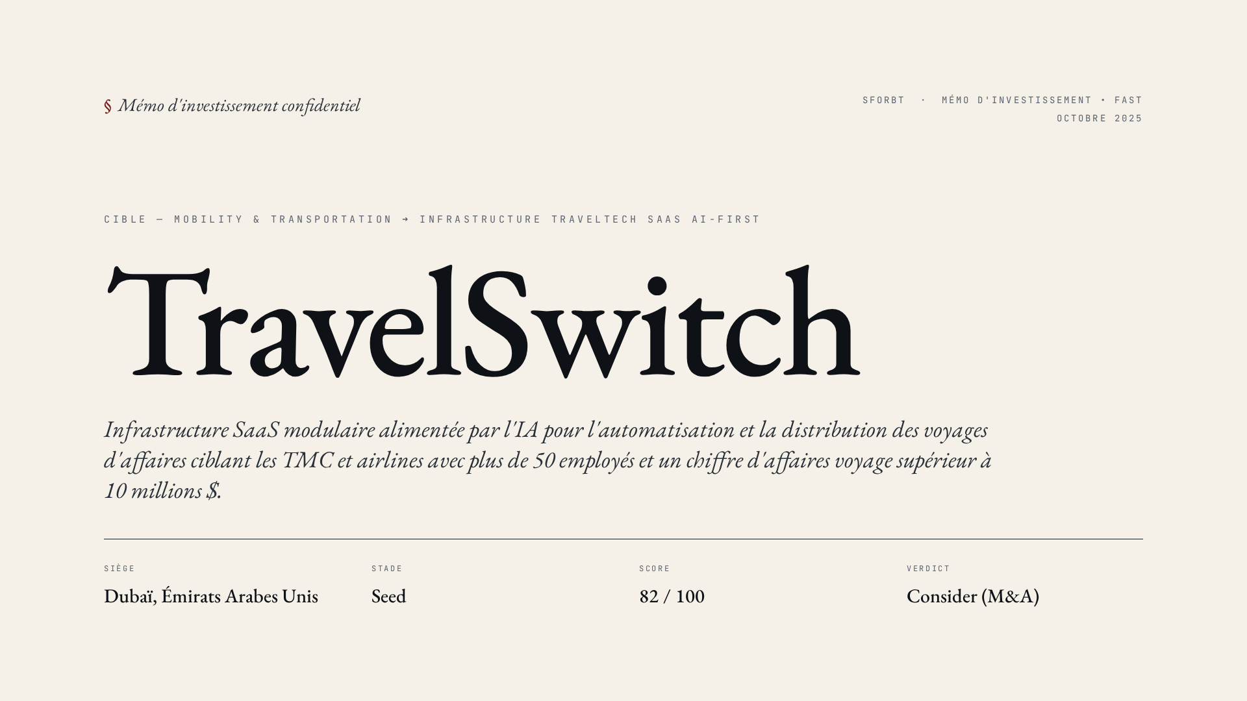
Notes:
Bonjour à tous. Nous allons examiner aujourd'hui un dossier très intéressant : TravelSwitch. C'est une entreprise qui opère dans l'infrastructure TravelTech, proposant une solution SaaS AI-first. Elle cible les agences de gestion de voyages, dites TMC, et les compagnies aériennes, en se concentrant sur les acteurs avec plus de 50 employés et un volume de voyages d'affaires dépassant les 10 millions de dollars.

Slide 2
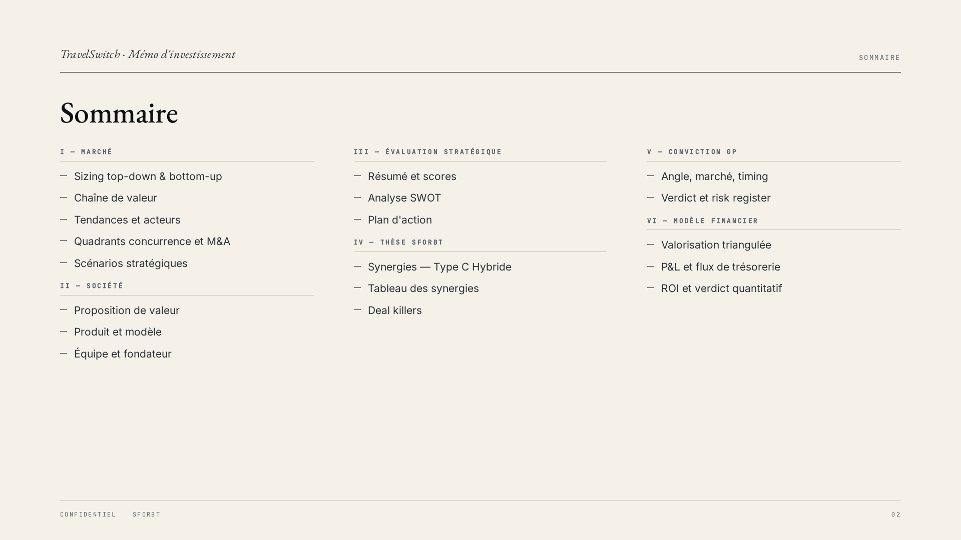
Notes:
TravelSwitch se positionne comme un SaaS modulaire alimenté par l'IA, visant à automatiser la distribution et la gestion des voyages d'affaires. C'est une solution d'infrastructure qui promet de fluidifier des processus souvent complexes et coûteux dans ce secteur. Géographiquement, son siège est à Dubaï, et la société opérerait en Inde et au Moyen-Orient.

Slide 3
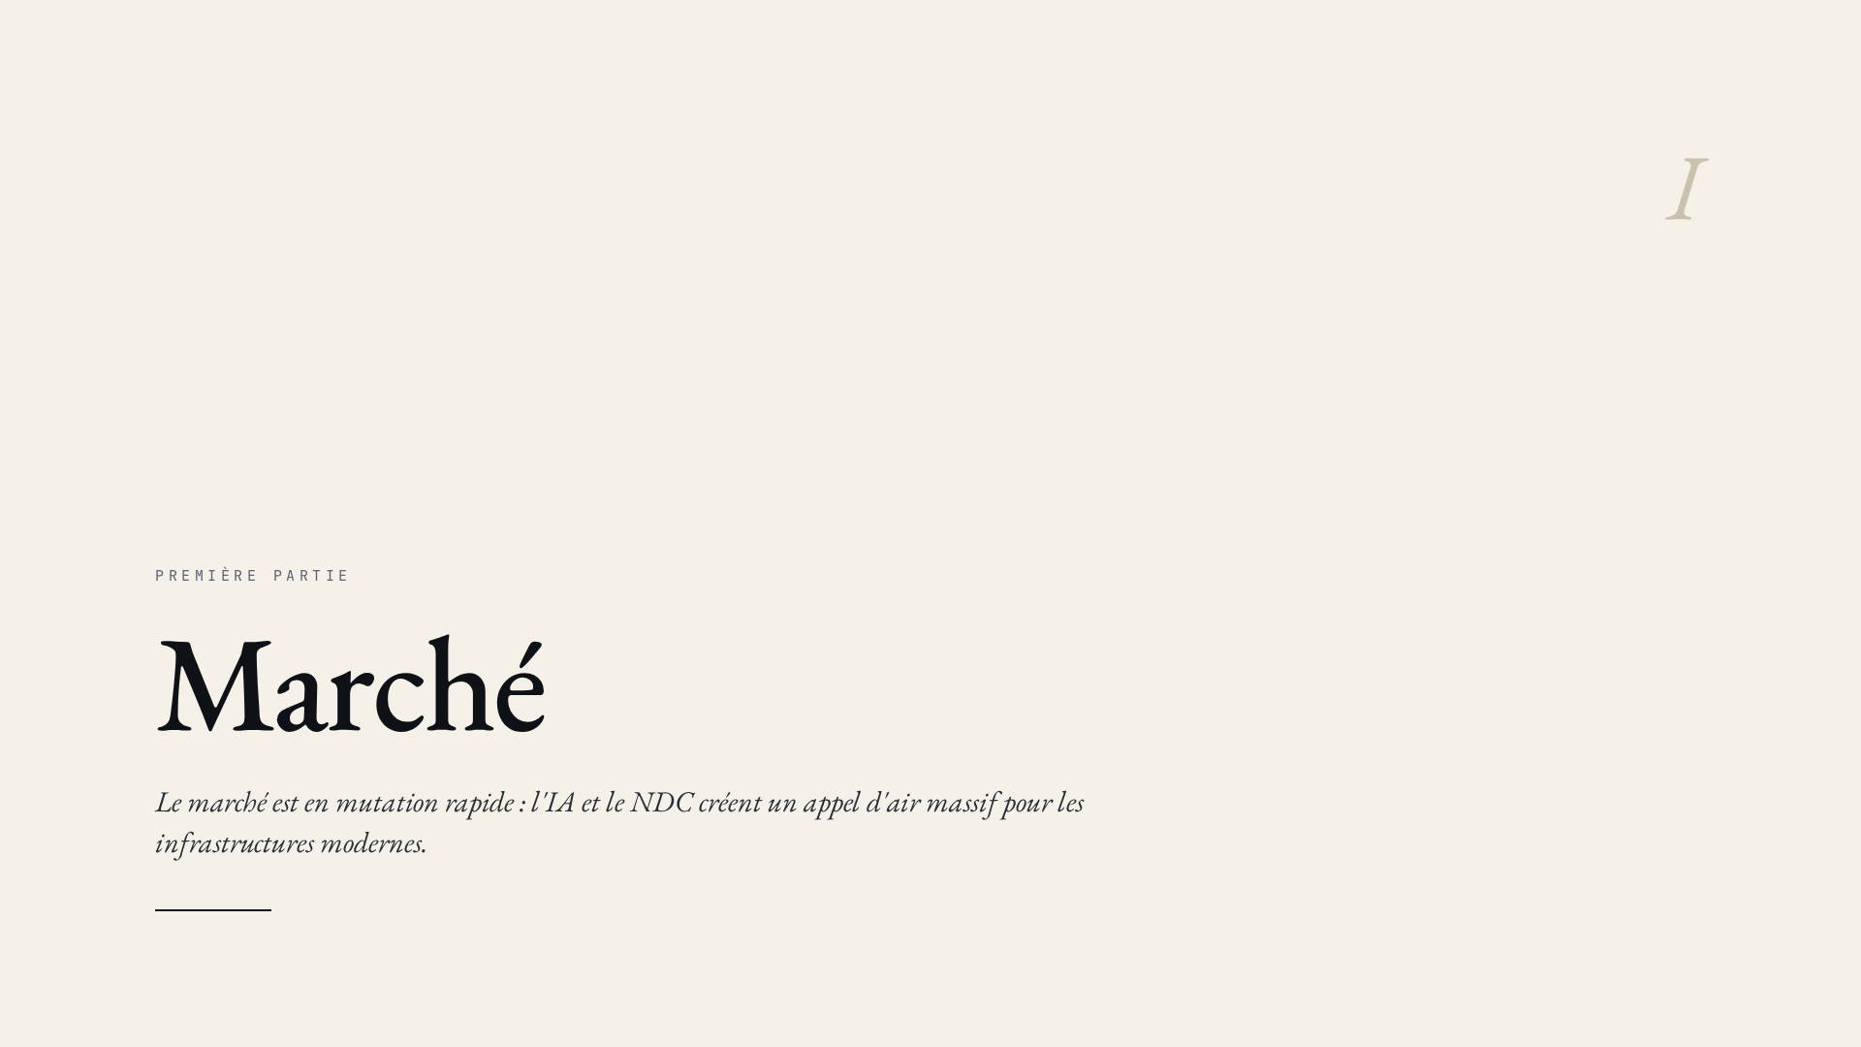
Notes:
TravelSwitch se trouve dans le secteur de la mobilité et du transport, plus précisément dans l'infrastructure TravelTech. Sa proposition de valeur principale est de fournir une solution logicielle modulable et intelligente pour les voyages d'affaires. C'est un marché où l'innovation technologique, notamment l'IA, devient cruciale pour gérer la complexité grandissante de la distribution de voyages.

Slide 4
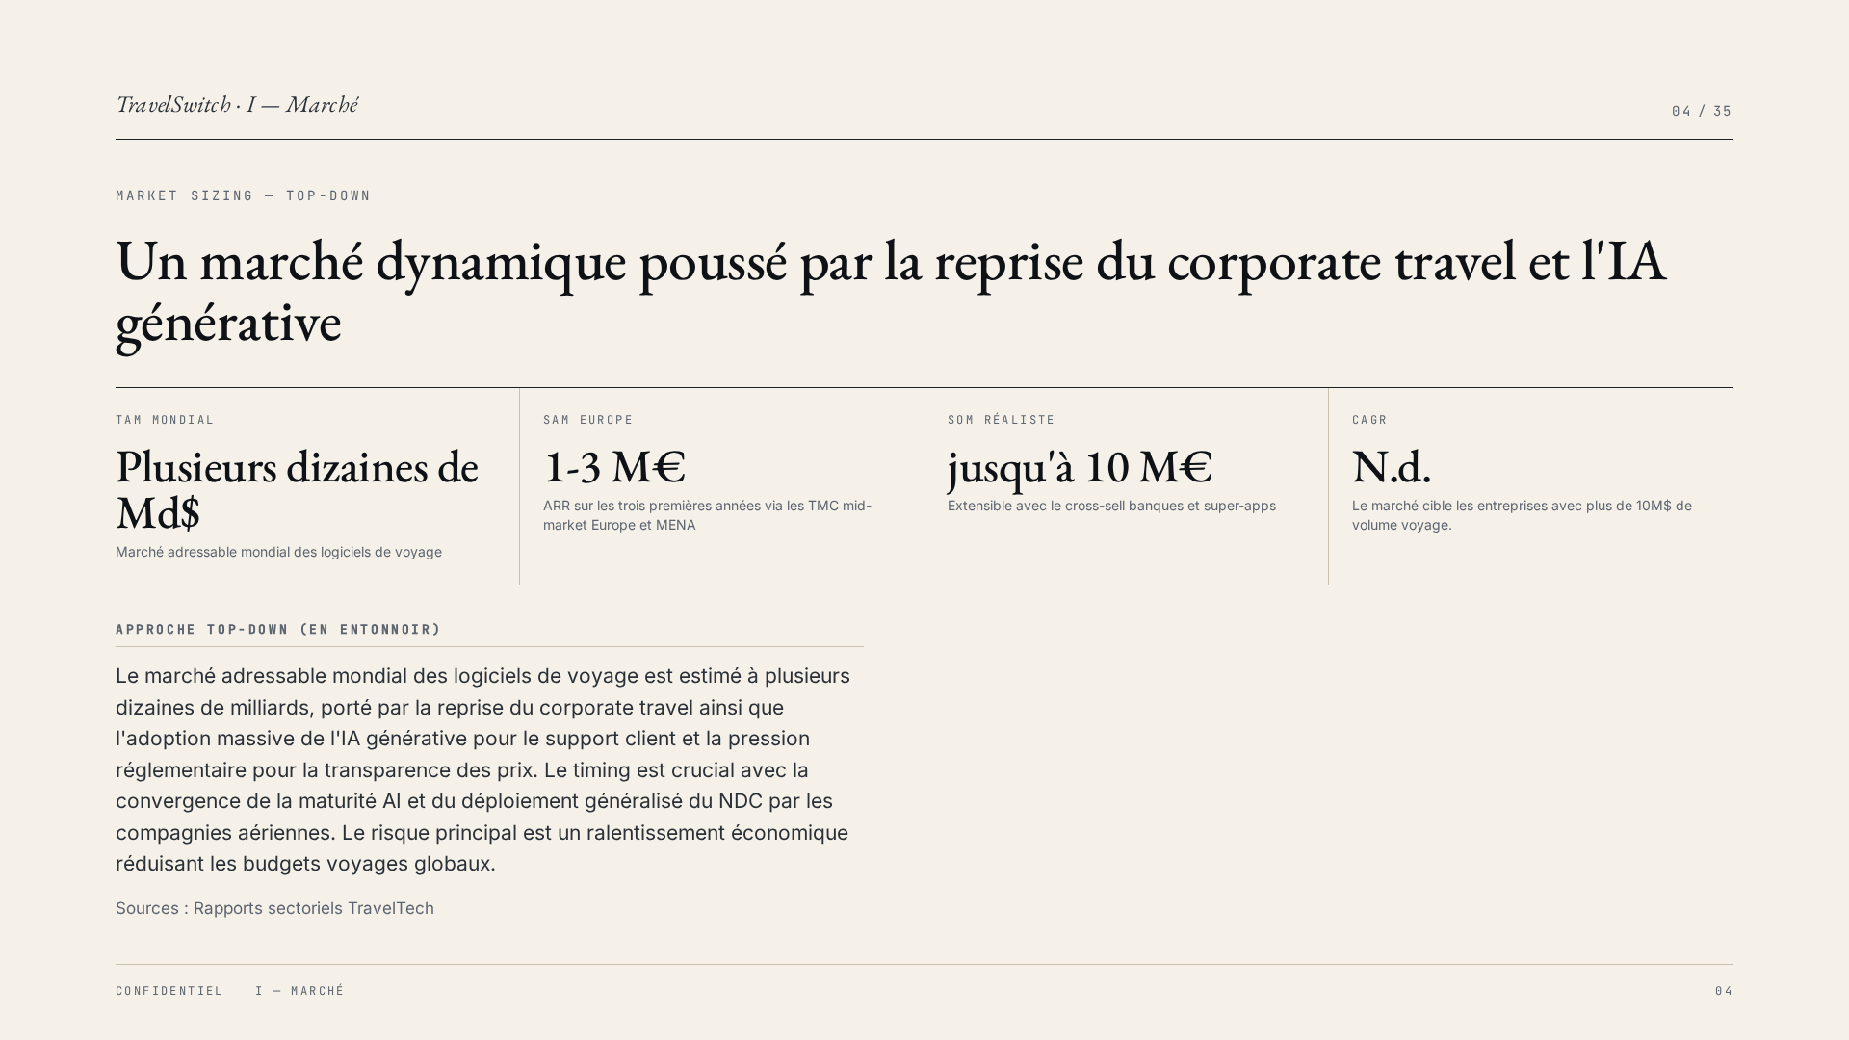
Notes:
Passons à l'évaluation rapide du marché. TravelSwitch évolue dans l'Infrastructure TravelTech SaaS AI pour les voyages d'affaires. Nous avons attribué un score d'opportunité marché de 77.5/100, ce qui indique un marché attractif mais avec une intensité concurrentielle. Le timing est propice en raison de la transformation vers le standard NDC.

Slide 5
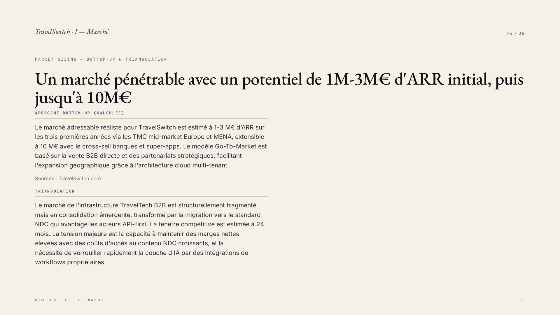
Notes:
Notre thèse de marché est claire : le passage du standard EDIFACT au NDC a créé une rupture irréversible, rendant les infrastructures existantes obsolètes. TravelSwitch, avec son approche modulaire et API, permet une transition fluide. La fenêtre d'opportunité est cruciale, autour de 24 mois, avant une fragmentation du marché.

Slide 6
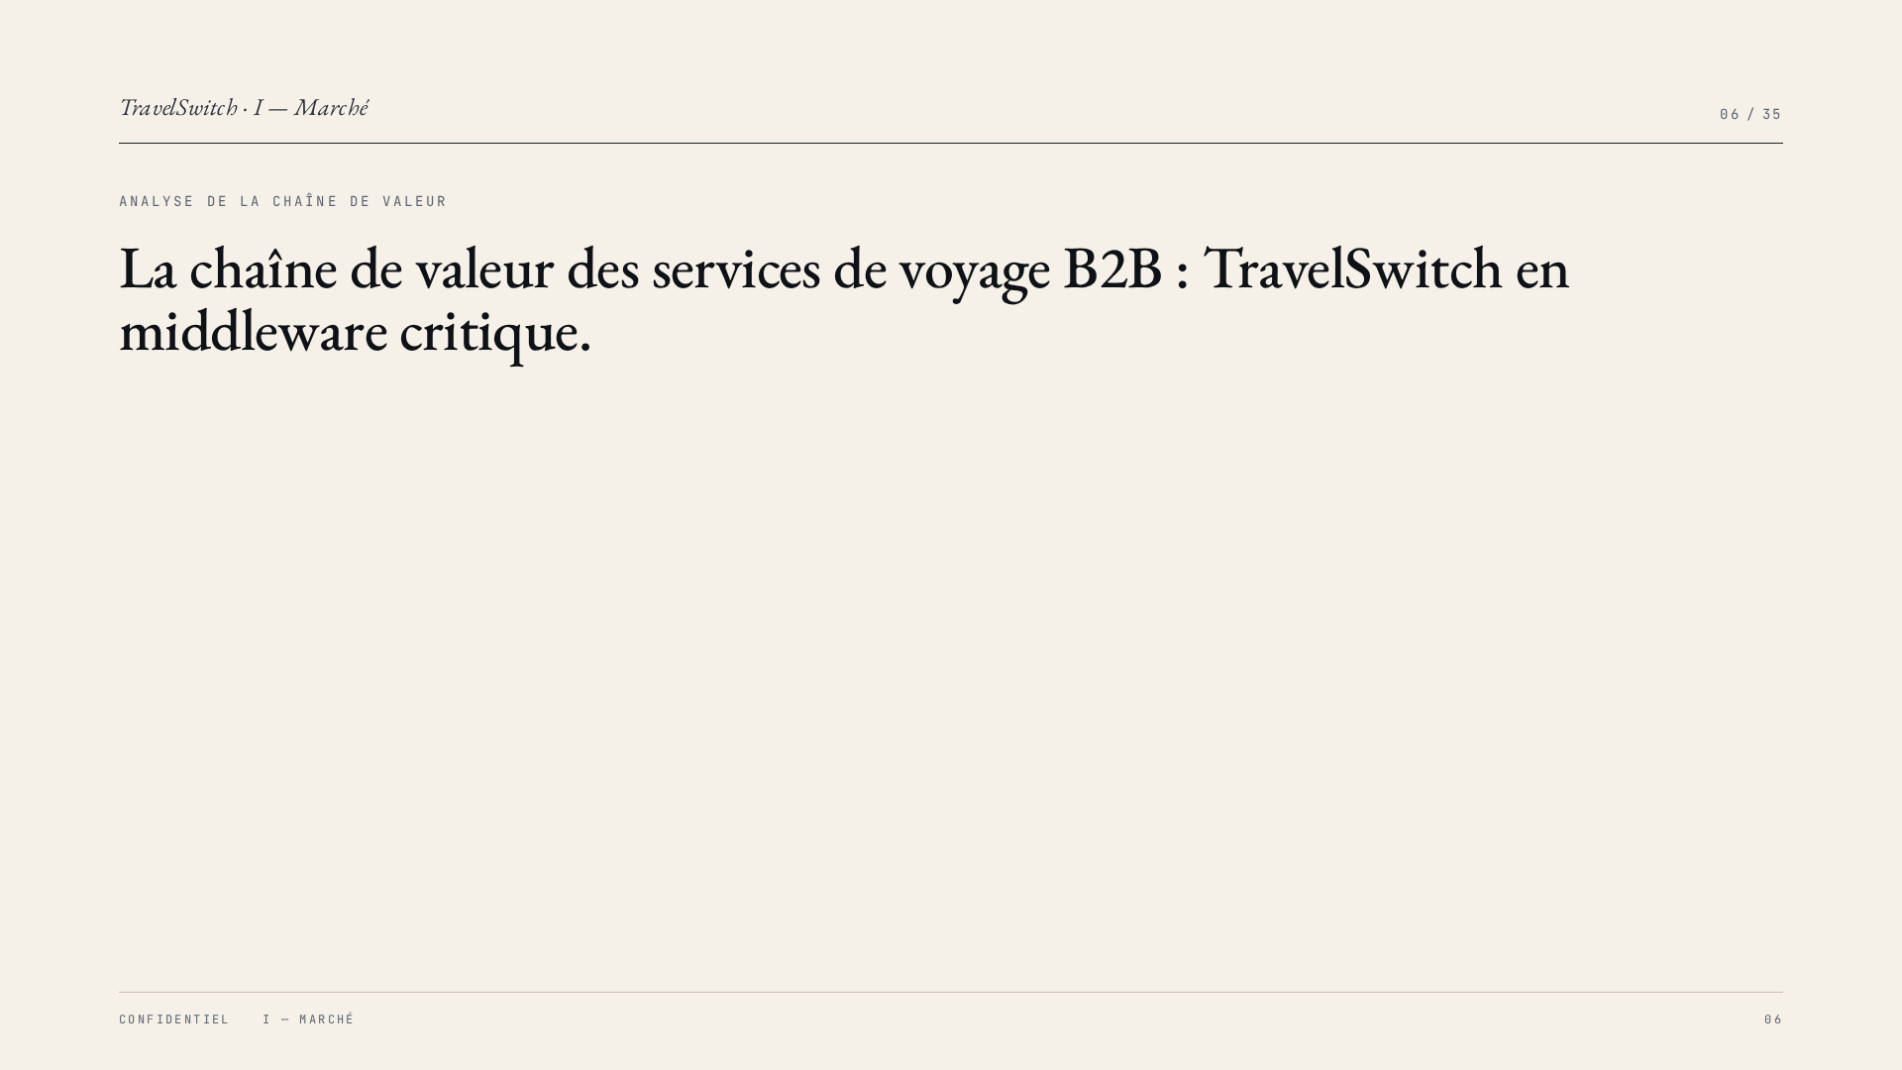
Notes:
Notre conviction est haute. La tension réside dans la capacité à maintenir des marges tout en gérant les coûts d'accès aux contenus NDC. Nous parions que l'IA de TravelSwitch optimisera tellement les coûts opérationnels des TMC que le logiciel deviendra indispensable, même à un coût élevé. Le volume de transactions via l'IA sera un indicateur clé.

Slide 7
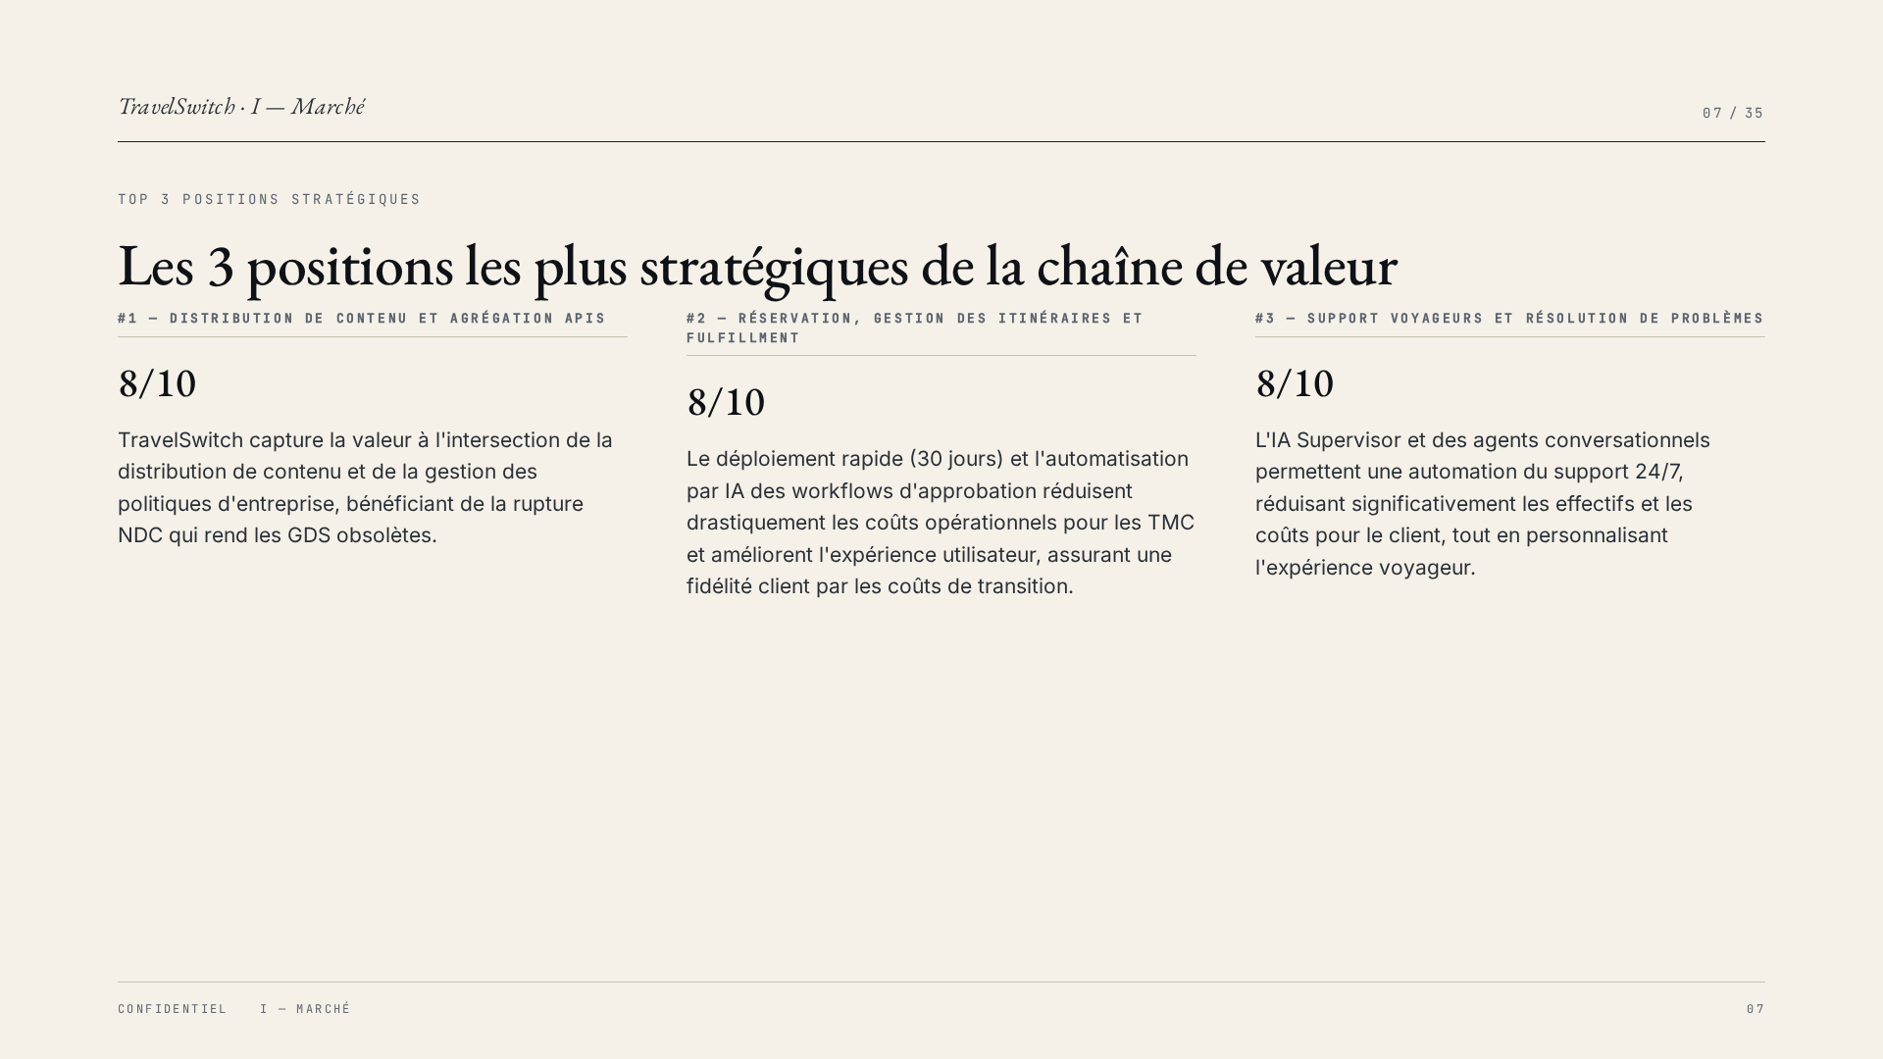
Notes:
Le marché est jugé très attractif, avec un score de 85/100. Sa taille est de plusieurs dizaines de milliards, portée par la reprise du corporate travel. Les moteurs de croissance incluent l'adoption de l'IA générative. Le timing est idéal grâce à la convergence de l'IA et du NDC. Les risques sont liés à un potentiel ralentissement économique.

Slide 8
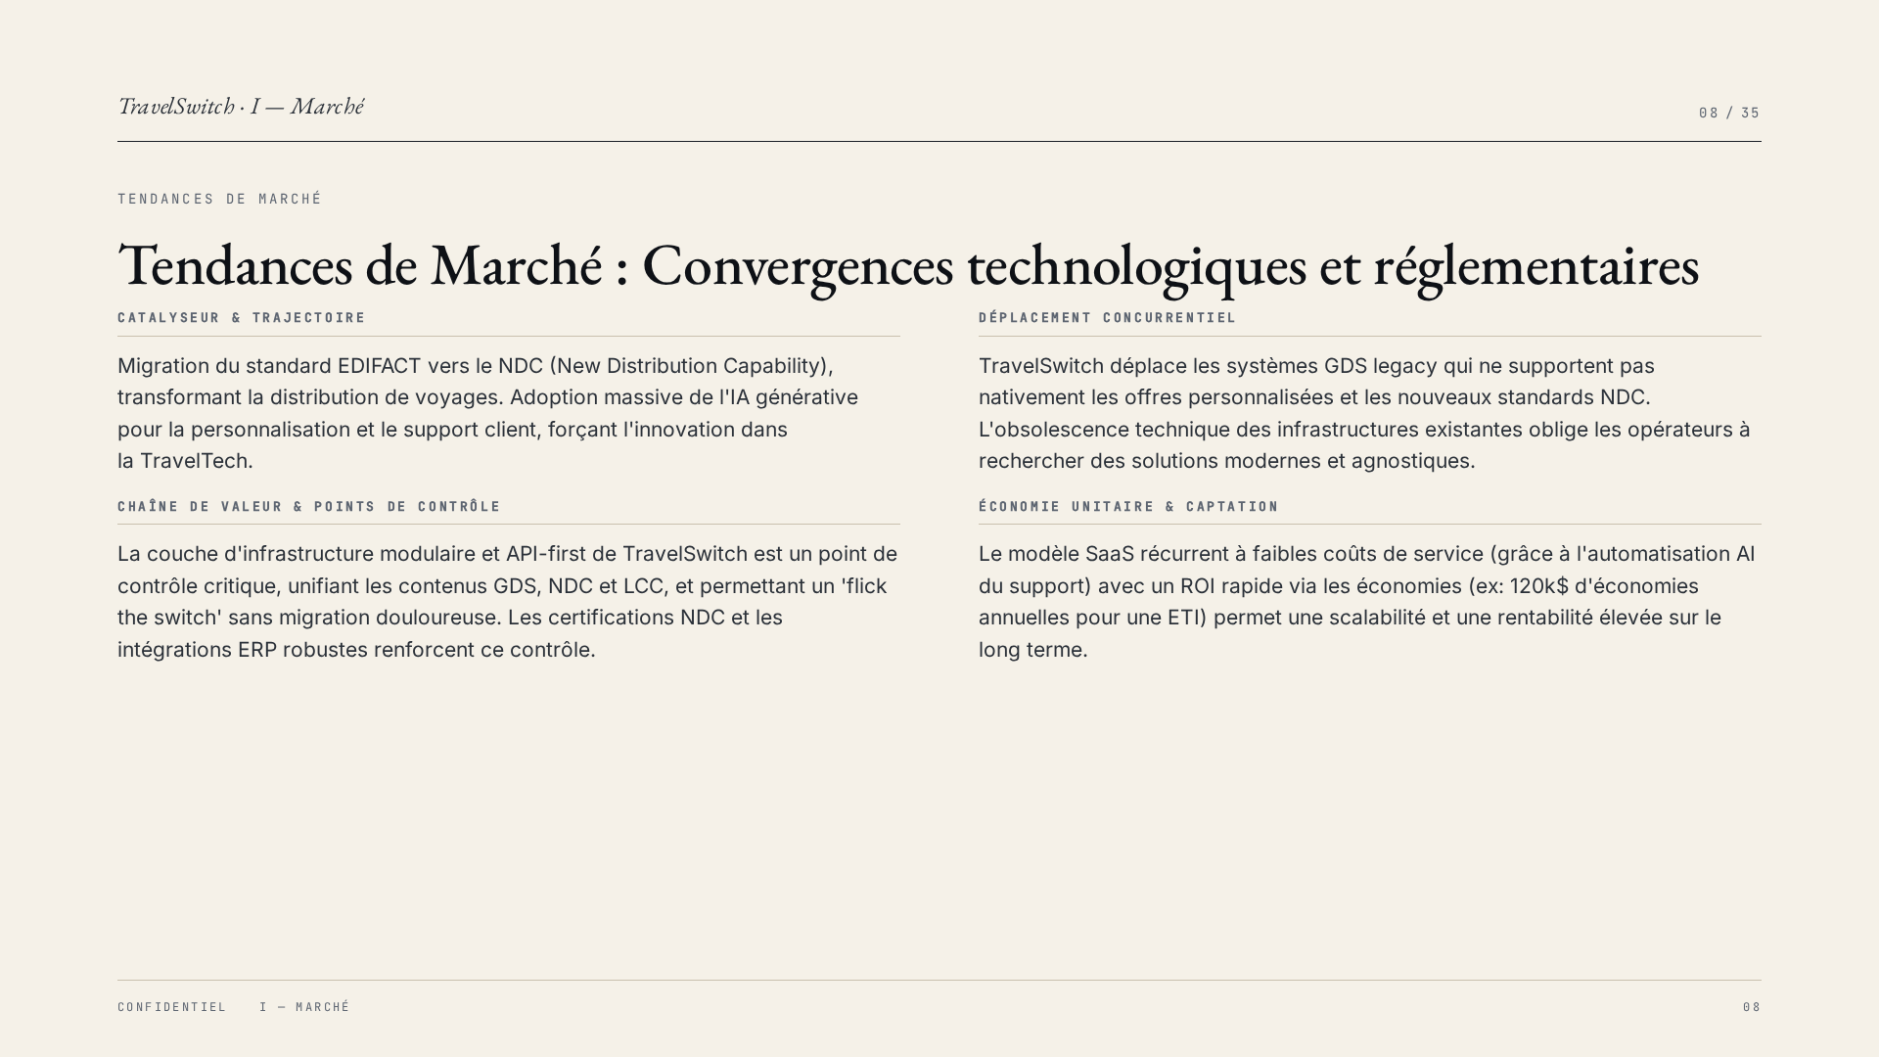
Notes:
En termes de gagnabilité, nous sommes à 75/100. Les sortants comme Amadeus et Sabre dominent mais sont lents à innover. Des challengers comme Spotnana lèvent beaucoup de capitaux. TravelSwitch se distingue par son besoin d'une solution agnostique et modulaire. La défendabilité est modérée, l'IA devenant une norme.

Slide 9
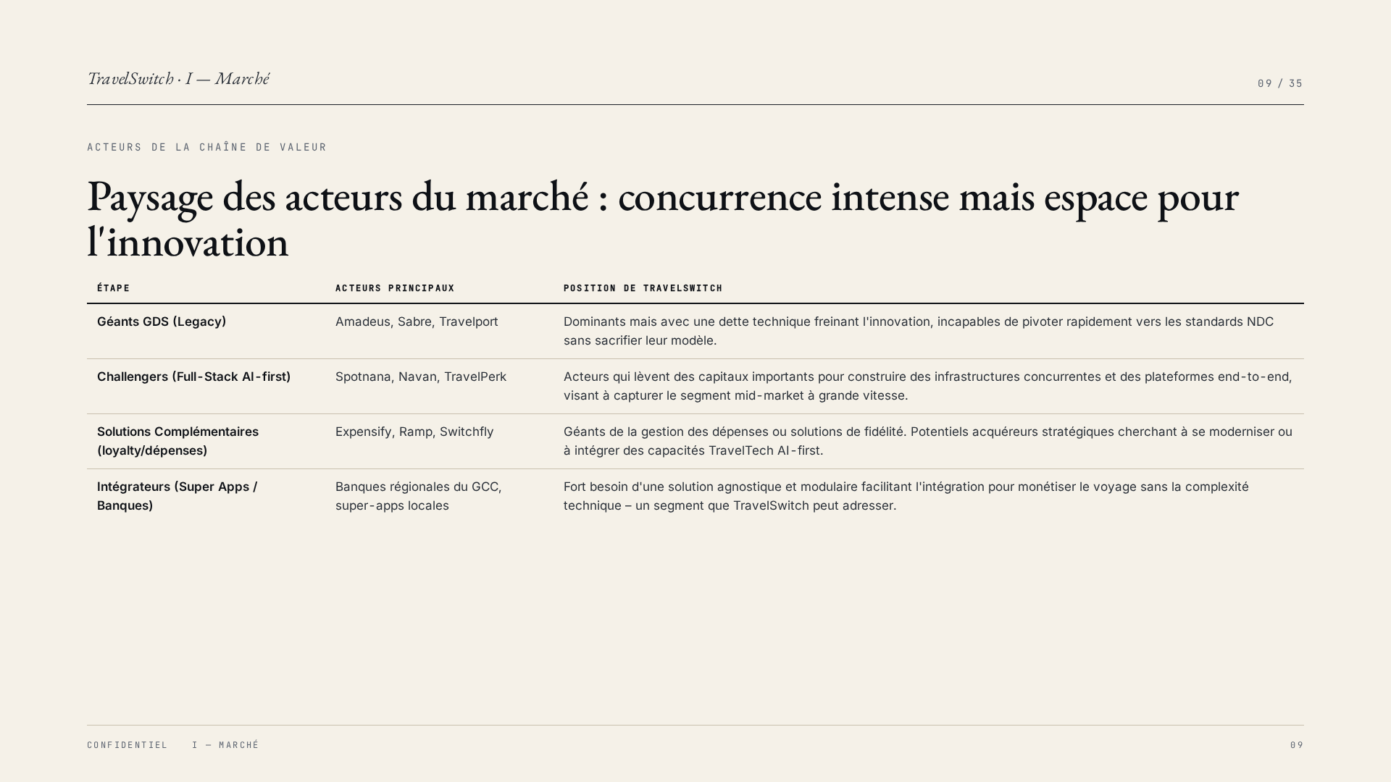
Notes:
La pénétration du marché est forte, à 80/100. Le modèle B2B direct et les partenariats stratégiques sont efficaces. La tarification tend vers l'abonnement SaaS ou le coût par transaction. Les coûts de service sont faibles grâce à l'automatisation IA, et l'architecture cloud multi-tenant facilite l'expansion géographique.

Slide 10
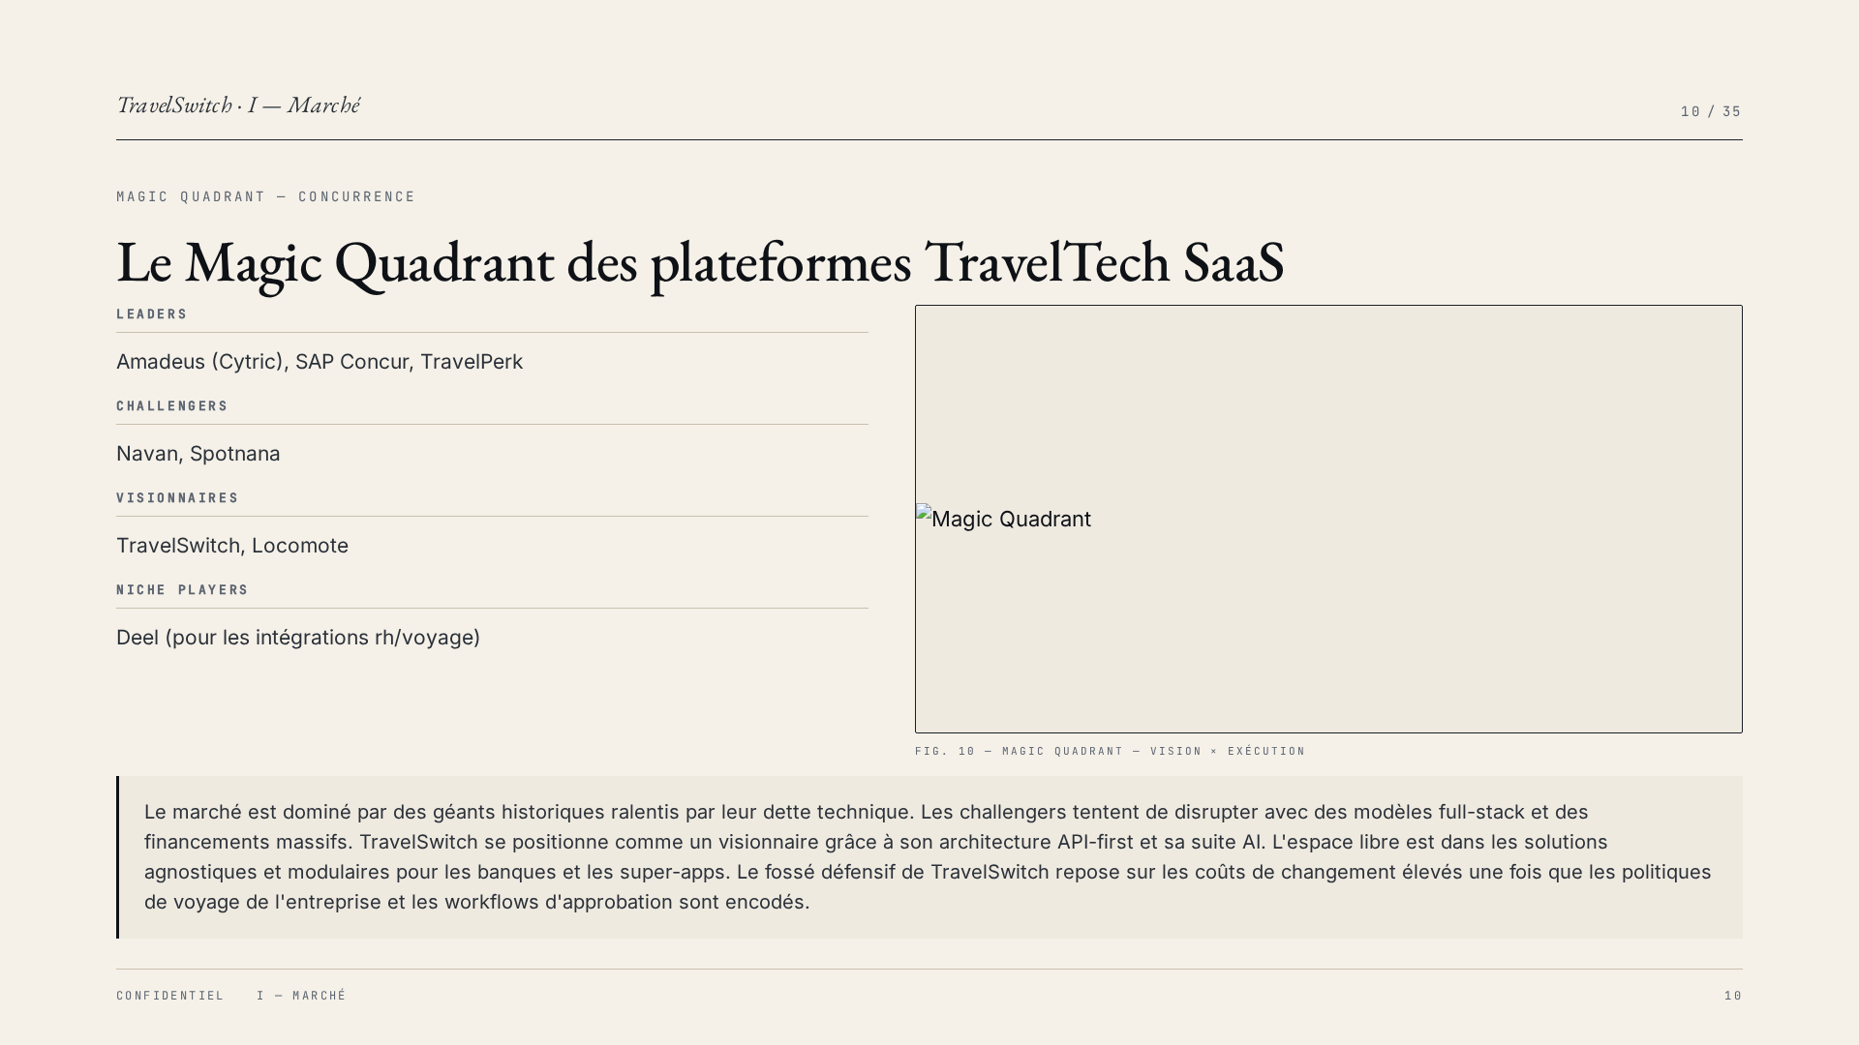
Notes:
Enfin, le marché est récompenseur à 70/100. Les multiples de sortie en TravelTech SaaS sont sains. Les GDS cherchant la modernisation et les géants de la gestion des dépenses pourraient être des acquéreurs stratégiques. Le profil général du marché montre une haute vélocité, mais exige une fidélité technologique rapide via l'IA.

Slide 11
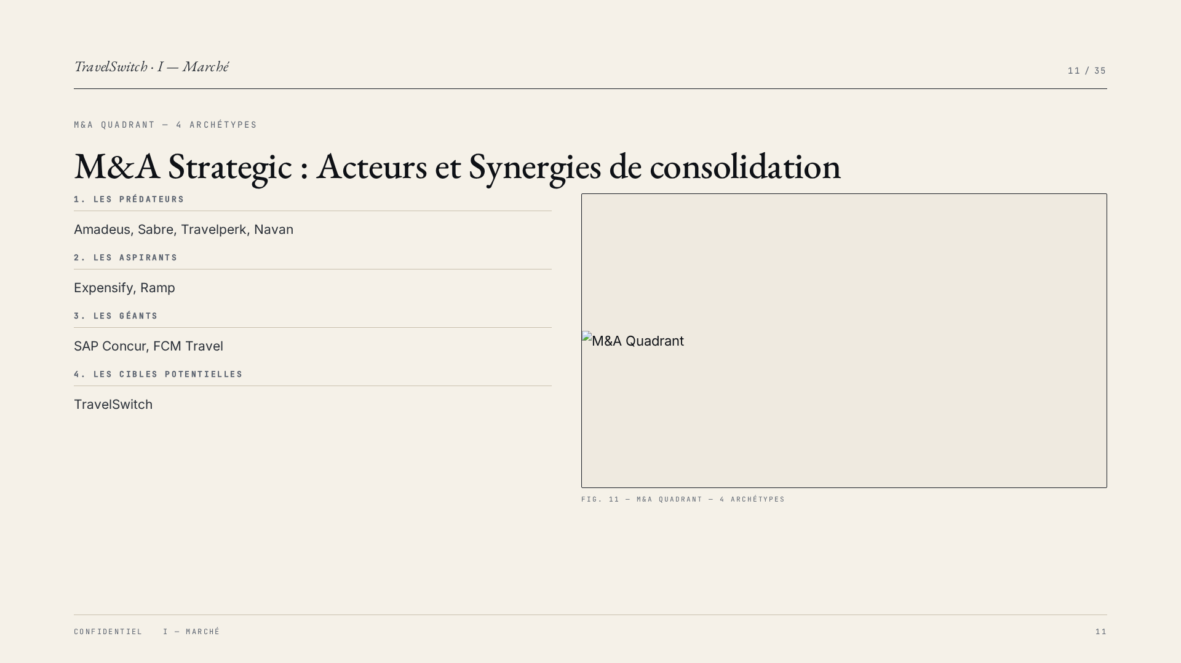
Notes:
Les données sur les tendances NDC et les besoins des TMC sont fiables. Toutefois, les informations sur les multiples de sortie spécifiques à cette région sont plus volatiles. Cette analyse globale confirme que, malgré un environnement concurrentiel, TravelSwitch est positionné sur un segment en forte croissance. [IMG src="https://placid-fra.fra1.digitaloceanspaces.com/production/rest-images/9e7podoyeqhi9/int-830f493d60ebf24858d3b50c0f43bedf-ez0mffdw.jpg"]

Slide 12
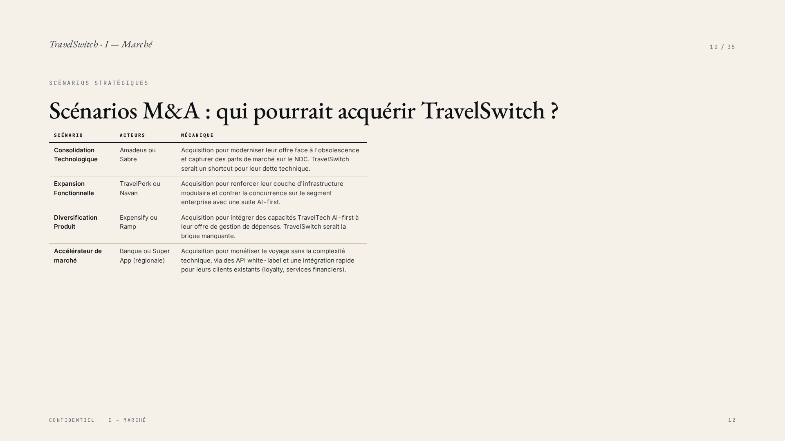
Notes:
Passons à la proposition de valeur de TravelSwitch. L'entreprise offre une infrastructure de voyage moderne et basée sur l'IA, éliminant les frictions et réduisant les coûts pour les entreprises ambitieuses et les opérateurs de voyage. Leur credo est simple : 'Just Flick The Switch And Go' – un hub technologique modulaire pour la réservation et la gestion, déployable en quelques jours.

Slide 13
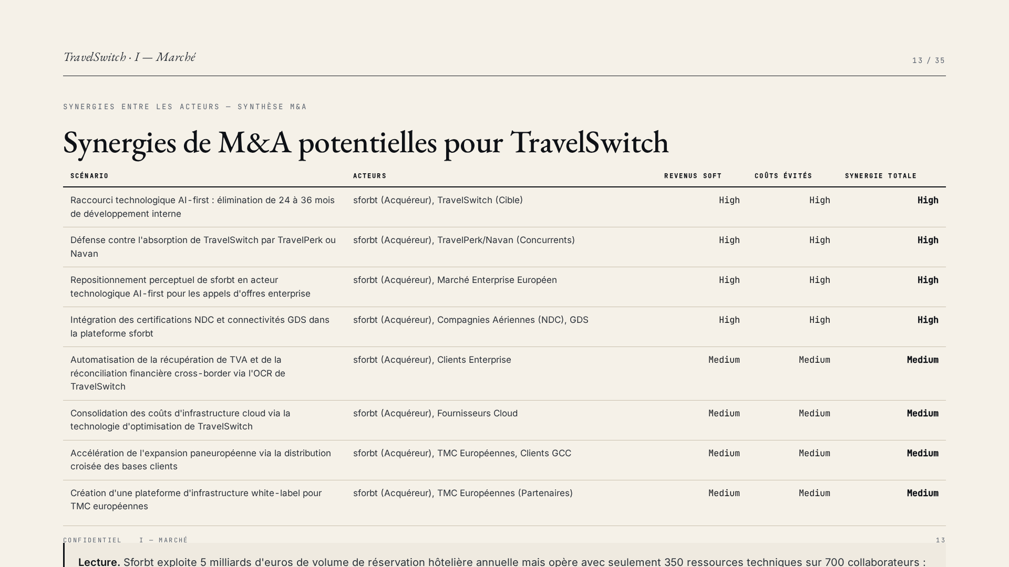
Notes:
Leur plateforme se positionne comme un hub technologique modulaire, permettant aux entreprises de lancer des portails de voyage et des outils de réservation automatisés par IA en quelques jours. Le profil client idéal inclut les TMC, les transporteurs aériens comme Oman Air, les agrégateurs d'hôtels, les banques et les super apps, avec une approche ciblée B2B2B au Moyen-Orient.

Slide 14
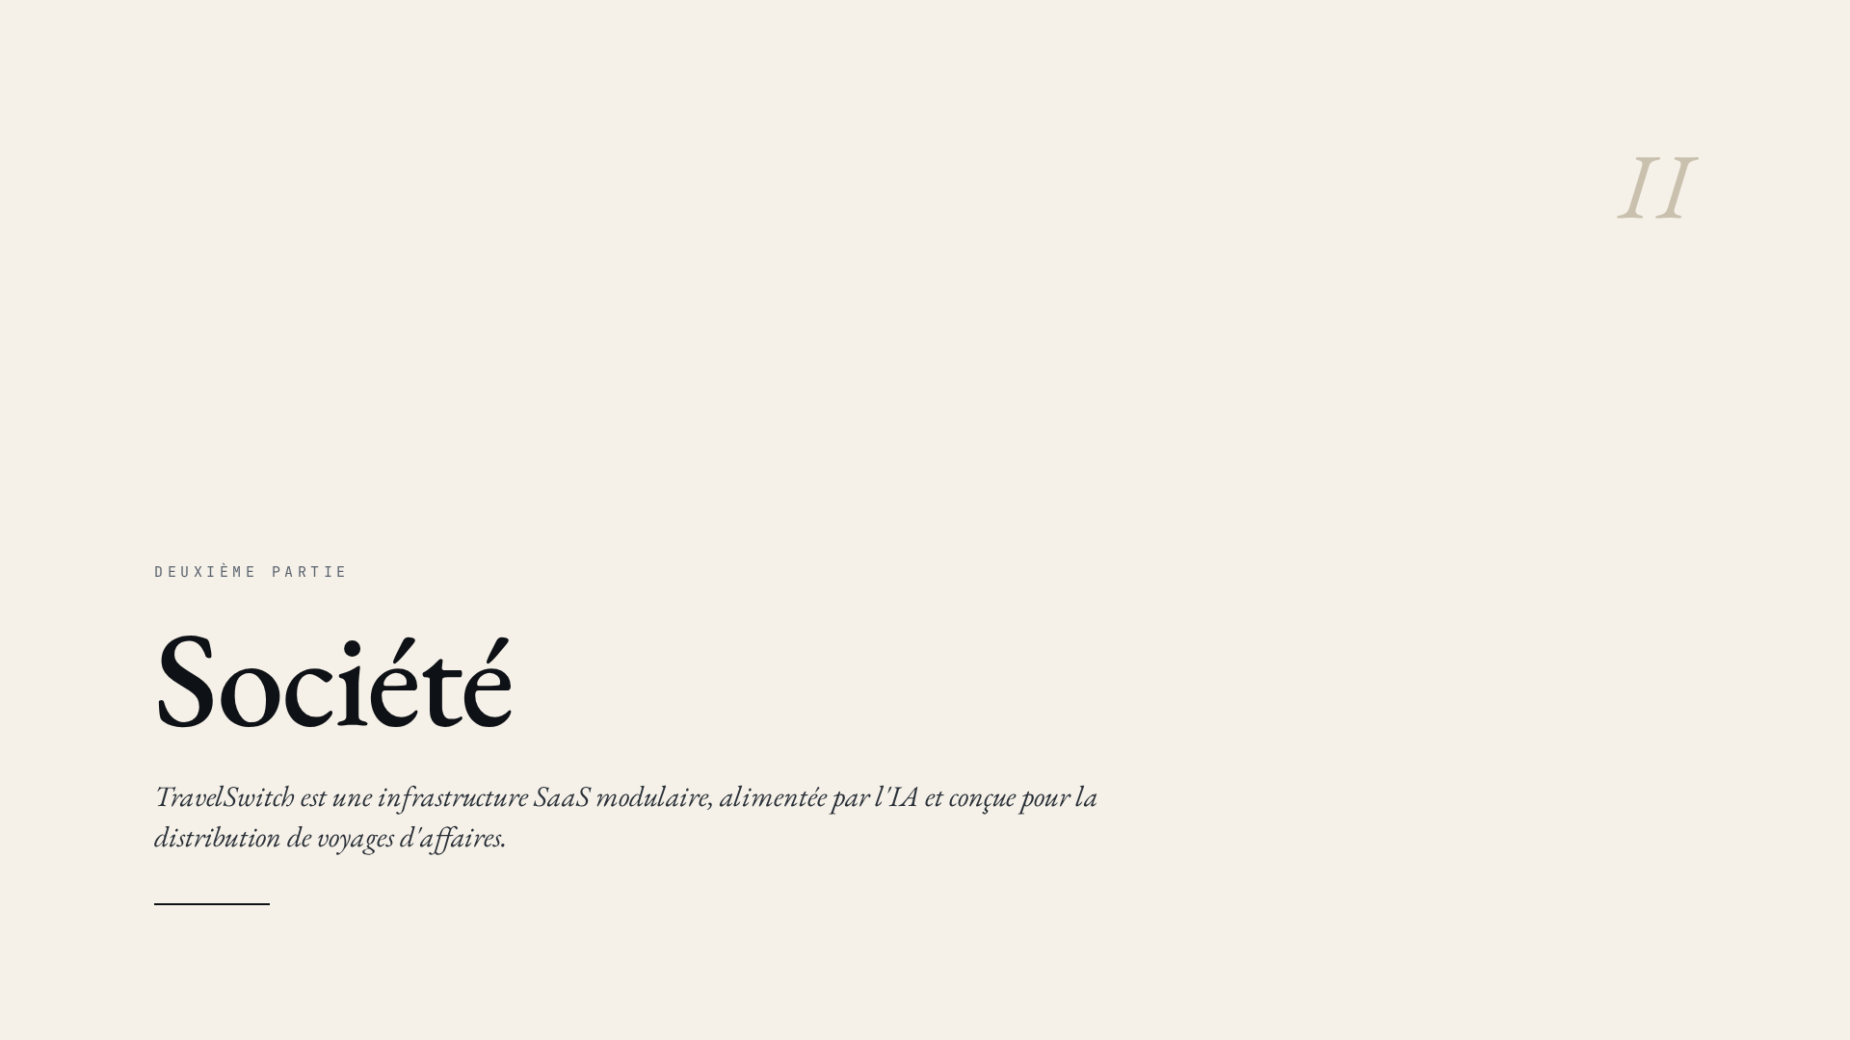
Notes:
Les clients clés incluent Flyday, ITL, Tripmaker, Jetpac, SITC, Blueberry Travel, Fursan, Oman Air pour la certification NDC, et Hotelbeds. Les retours clients sont excellents, avec des chiffres comme 61% de réduction des coûts cloud, 42% plus rapide dans le temps de cotation et 25% d'augmentation des réservations. La société est basée à Dubaï avec des opérations en Inde et au Moyen-Orient.

Slide 15
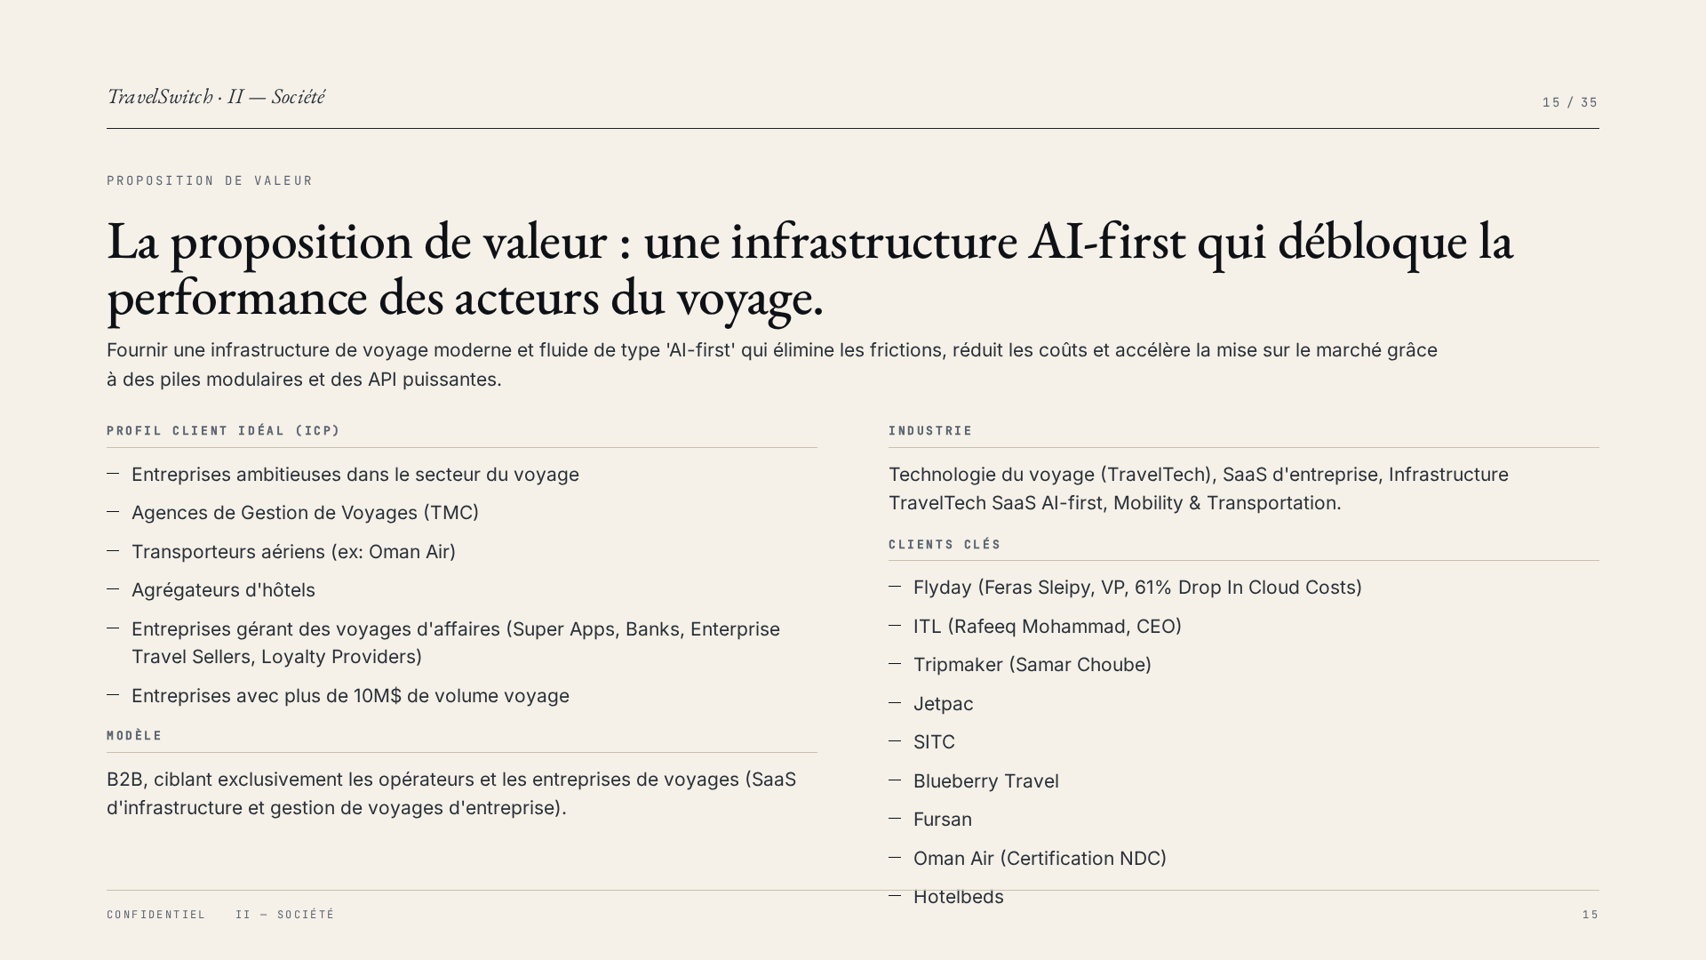
Notes:
La solution principale de TravelSwitch est une plateforme unifiée et modulaire pour la distribution, la réservation et la gestion des voyages d'affaires. Elle offre un système complet pour les entreprises, une suite d'IA pour optimiser les ventes et la gestion, et des APIs de voyage robustes pour tous les services : vols, hôtels, packages. L'intégration est rapide : 30 jours, pas 6 mois.

Slide 16
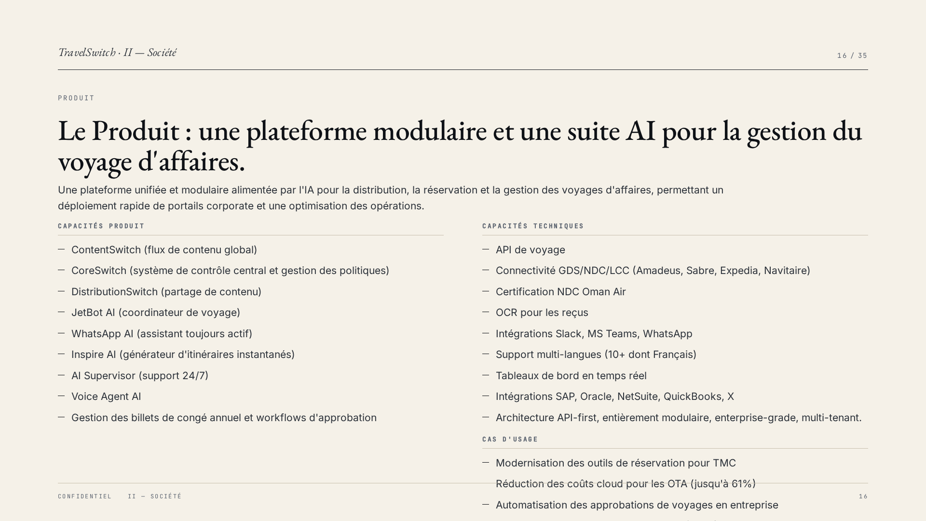
Notes:
La plateforme TravelSwitch est construite avec des capacités techniques avancées, allant des API de voyage à la connectivité GDS, NDC et LCC. Elle intègre l'OCR pour les reçus, supporte plus de 10 langues, et offre des tableaux de bord en temps réel. Cette architecture garantit conformité, sécurité, et une capacité à gérer des millions de sessions avec une faible latence.

Slide 17
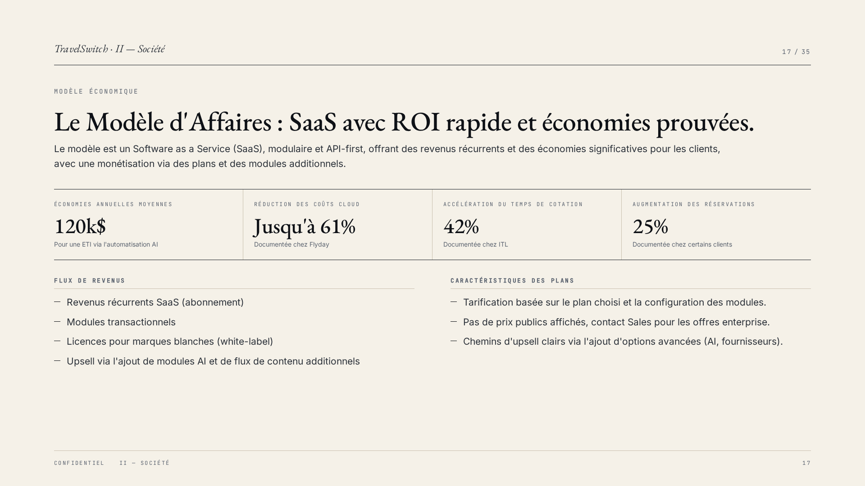
Notes:
Les cas d'utilisation sont variés, de la modernisation des outils de réservation pour les TMC à la réduction des coûts cloud pour les OTA. La plateforme automatise les approbations de voyages, gère les dépenses et facilite le lancement rapide de portails de voyage d'entreprise. Les résultats incluent jusqu'à 61% de réduction des coûts cloud et 15-30% d'économies la première année.

Slide 18
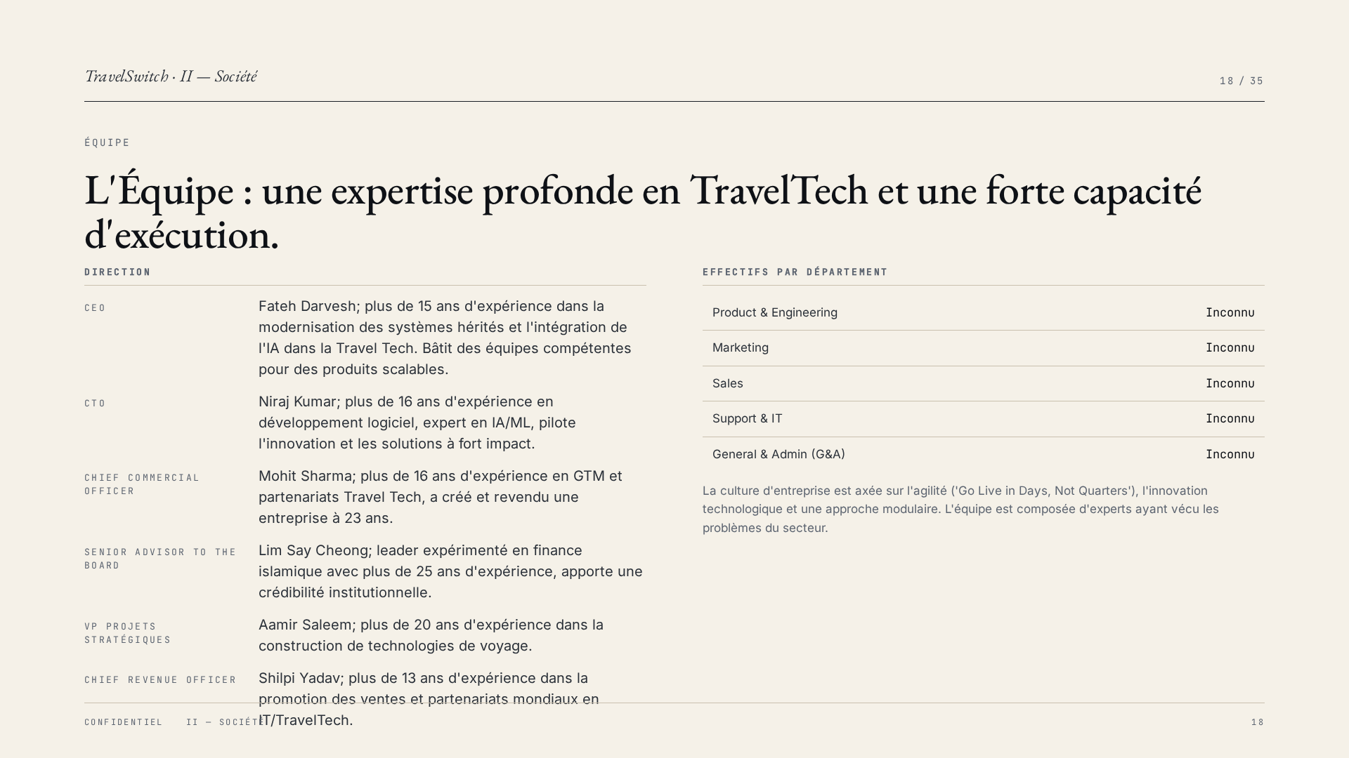
Notes:
Le modèle d'affaires est un Software as a Service, ou SaaS, avec une offre modulaire où les clients ''choisissent ce dont ils ont besoin''. Il combine des revenus récurrents SaaS avec des modules transactionnels ou de licence pour les solutions White-label. Les clients bénéficient d'un ROI rapide via des économies substantielles, par exemple 120 000 dollars par an pour une ETI. Les prix publics ne sont pas affichés mais les économies générées sont un argument clé.

Slide 19
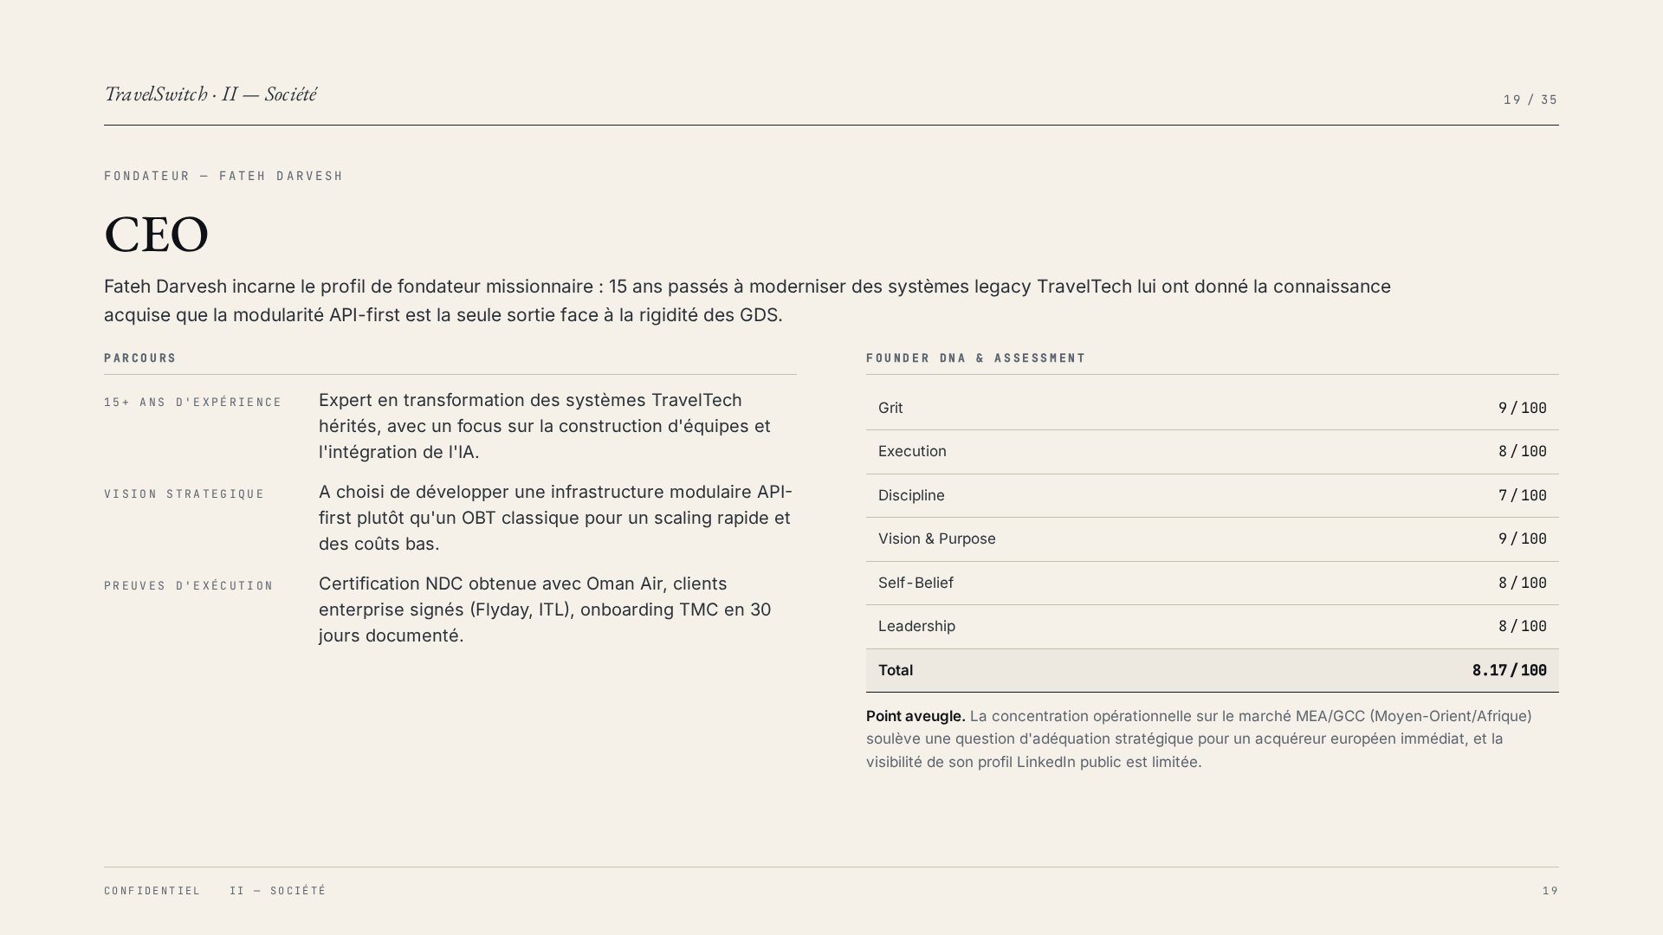
Notes:
L'équipe de TravelSwitch est composée d'experts ayant une profonde expérience du secteur. Fateh Darvesh, le CEO, possède plus de 15 ans d'expérience dans la modernisation des systèmes existants. Niraj Kumar, le CTO, est un spécialiste de l'IA/ML avec 16 ans d'expérience. Mohit Sharma, le CCO, a déjà créé et vendu une entreprise. La présence de conseillers seniors comme Lim Say Cheong renforce la crédibilité. L'équilibre entre l'ingénierie AI/ML et la stratégie commerciale globale est bien établi, bien que l'empreinte RH reste concentrée géographiquement.

Slide 20
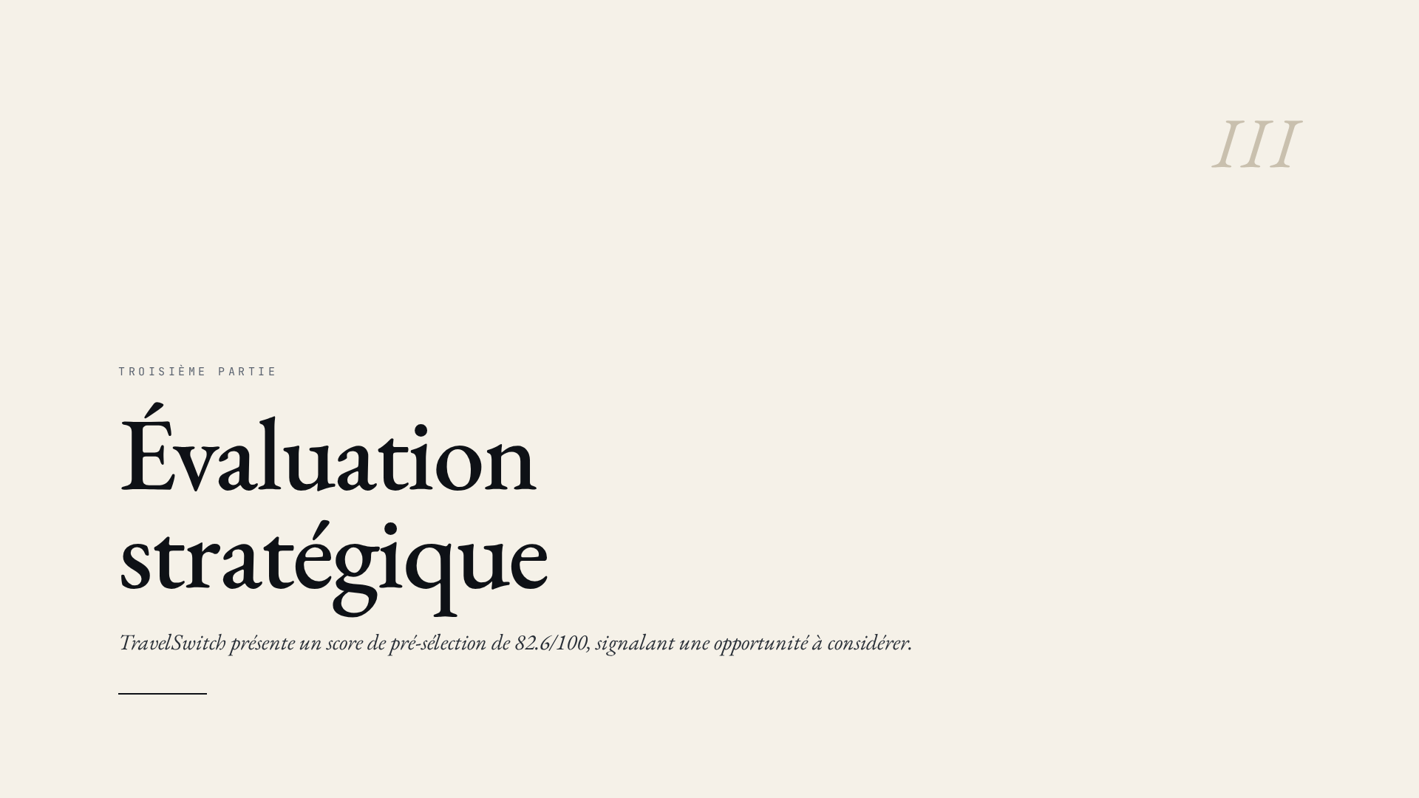
Notes:
Passons au fondateur, Fateh Darvesh. Il incarne le profil du fondateur missionnaire avec plus de 15 ans d'expérience à moderniser les systèmes TravelTech. Son parcours l'a convaincu que la modularité API-first est l'unique issue face à la rigidité des GDS. Son leadership est clé dans l'approche agile et innovante de TravelSwitch.

Slide 21
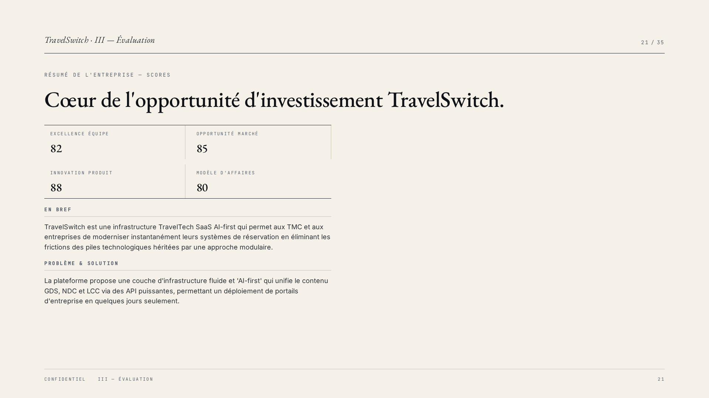
Notes:
Le parcours de Fateh Darvesh est marqué par une expertise de plus de 15 ans en TravelTech, avec un accent sur la modernisation des systèmes hérités. Il a démontré sa capacité à construire des équipes performantes et à livrer des produits évolutifs. Sa vision est d'intégrer l'IA pour révolutionner l'industrie du voyage. Un point d'attention : son profil LinkedIn ne semble pas disponible publiquement, ce qui limite une visibilité additionnelle sur son réseau.

Slide 22
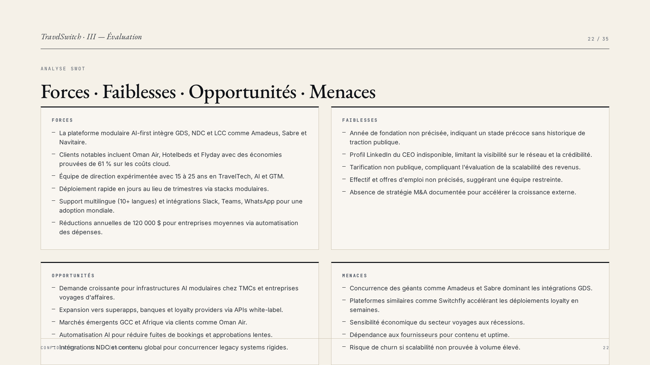
Notes:
Le score global de pré-sélection est de 82.6/100, un 'Signal Positif'. L'entreprise est une infrastructure TravelTech SaaS AI-first qui modernise les systèmes de réservation via une approche modulaire. Le problème est l'obsolescence des systèmes qui coûtent des contrats aux TMC. La solution est une plateforme 'AI-first' unifiant les contenus via des API. L'approche est B2B2B ciblant le Moyen-Orient.

Slide 23
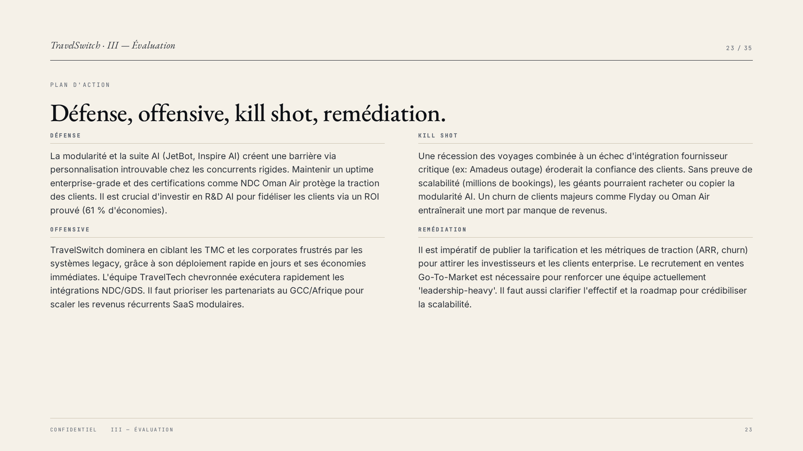
Notes:
Le score d'excellence de l'équipe atteint 82/100. Fateh Darvesh possède 15 ans d'expérience et comprend l'importance de la modularité face aux GDS. L'équipe inclut des profils avec des succès passés. La présence de conseillers seniors apporte une crédibilité institutionnelle. L'équilibre entre l'ingénierie AI/ML et la stratégie commerciale est solide mais l'empreinte RH reste concentrée géographiquement. [IMG src="https://placid-fra.fra1.digitaloceanspaces.com/production/rest-images/9e7podoyeqhi9/int-4895b9233f964e3f7c428f630d60c65e-o94wroez.jpg"]

Slide 24
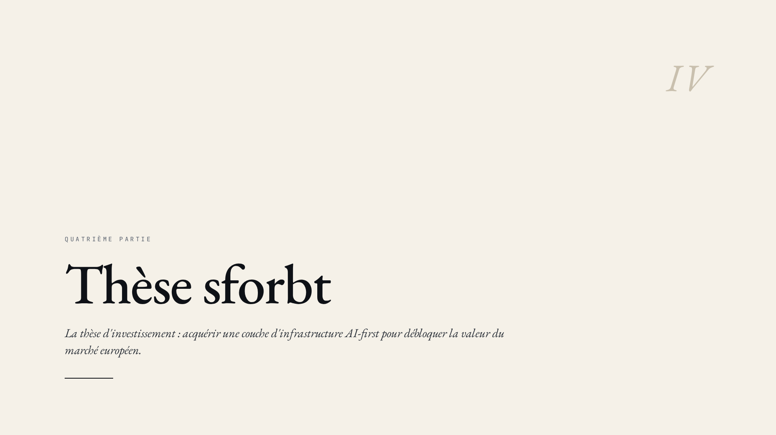
Notes:
Concernant l'opportunité marché, le score est de 85/100. La TravelTech est en pleine transformation, le timing est dicté par le NDC et la nécessité de réduire les coûts. Face à des géants, la différenciation est la rapidité de déploiement et l'IA native. L'expansion vers les Super Apps et les banques offre de nouveaux vecteurs de croissance.

Slide 25
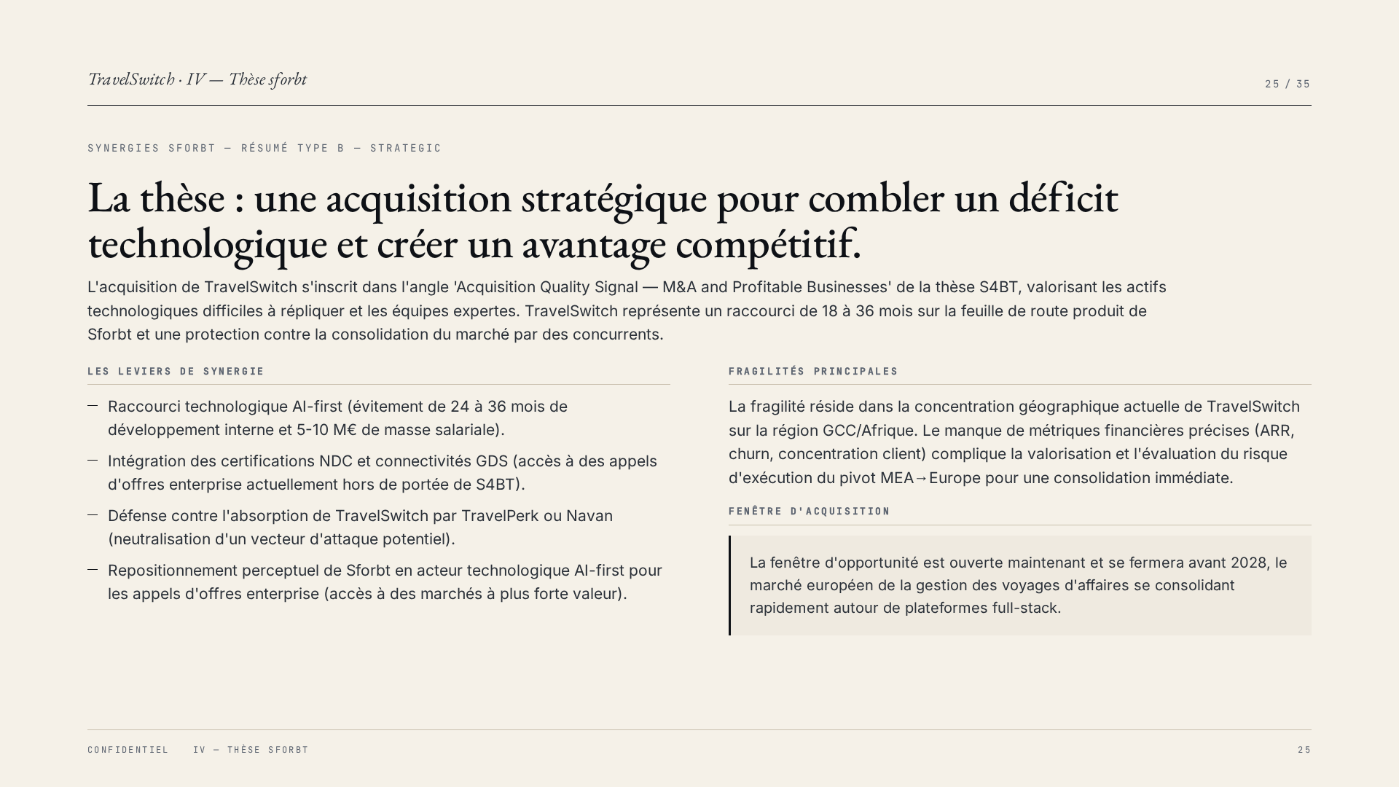
Notes:
L'innovation produit est notée 88/100. L'architecture modulaire 'Pick what you need' est une rupture. La suite AI (JetBot, Inspire AI) et l'infrastructure certifiée NDC Oman Air offrent un avantage technique. Les témoignages clients confirment l'efficacité. La scalabilité est élevée grâce à des API gérant des millions de sessions. L'IP et les barrières sont renforcées par l'automatisation des workflows.

Slide 26
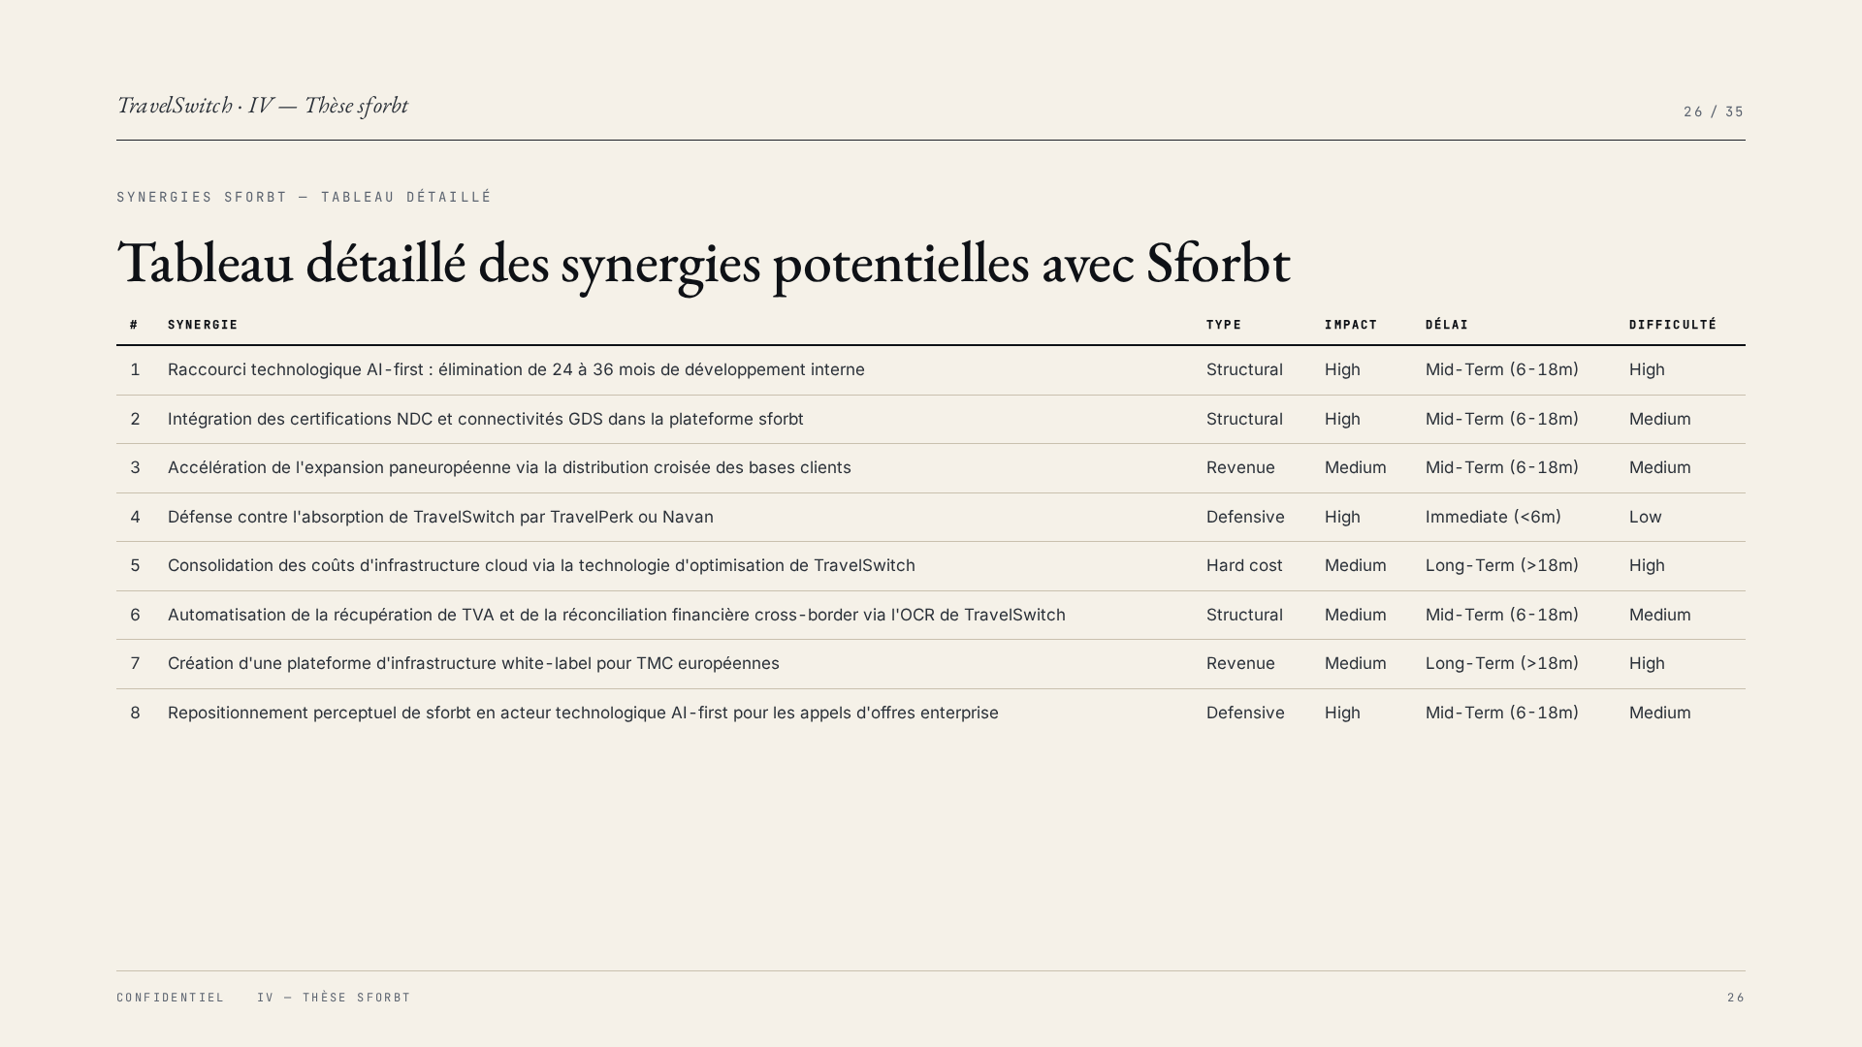
Notes:
Le modèle d'affaires obtient 80/100. C'est un SaaS robuste, axé sur l'efficacité des coûts pour le client, ce qui favorise la rétention. Bien que la visibilité sur les prix publics soit limitée, les économies générées offrent un ROI rapide. Il y a des chemins d'upsell clairs et une structure optimisée pour la rentabilité.

Slide 27
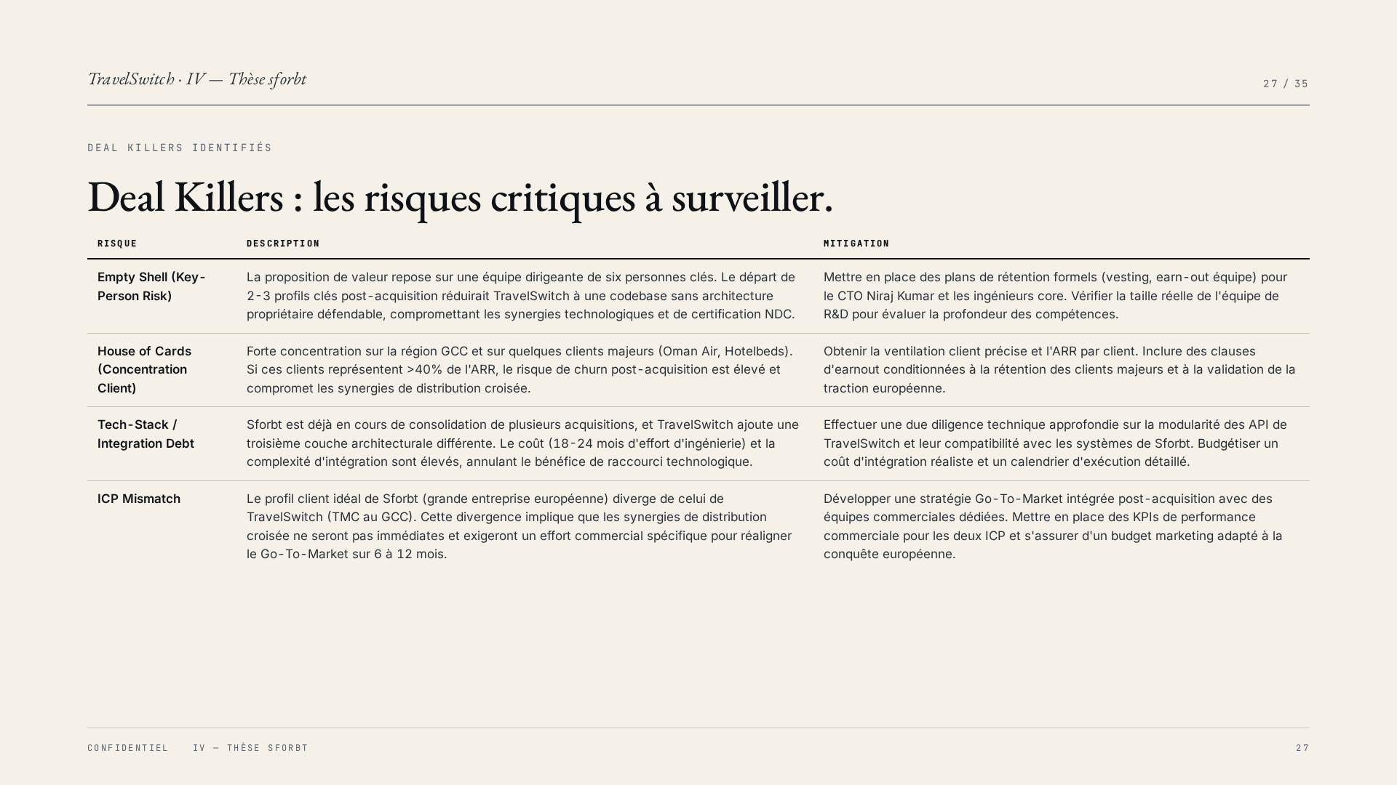
Notes:
En termes d'analyse SWOT, les forces comprennent une plateforme modulaire AI-first, des clients notables offrant des économies prouvées, une équipe très expérimentée, un déploiement rapide et un support multilingue. Ces atouts permettent à TravelSwitch de se positionner de manière agressive sur le marché. Un point fort important est la réduction annuelle de 120 000 $ pour les entreprises moyennes via l'automatisation des dépenses.

Slide 28
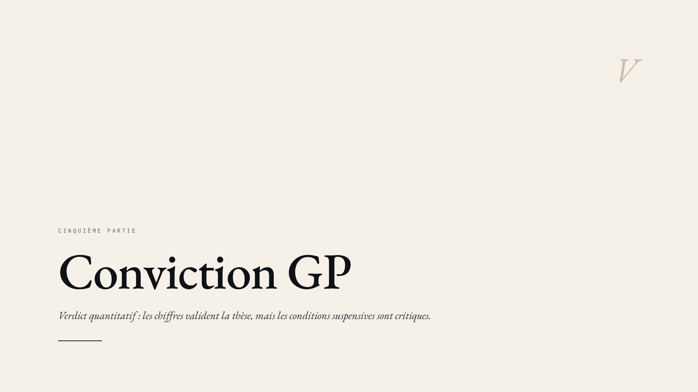
Notes:
Les faiblesses incluent une année de fondation non précisée, un manque de visibilité sur le profil LinkedIn du CEO, une tarification non publique qui complique l'évaluation des revenus, et une équipe restreinte sans offres d'emploi détaillées. L'absence de stratégie M&A documentée est également un point faible. Ces éléments soulèvent des questions sur la maturité de l'entreprise.

Slide 29
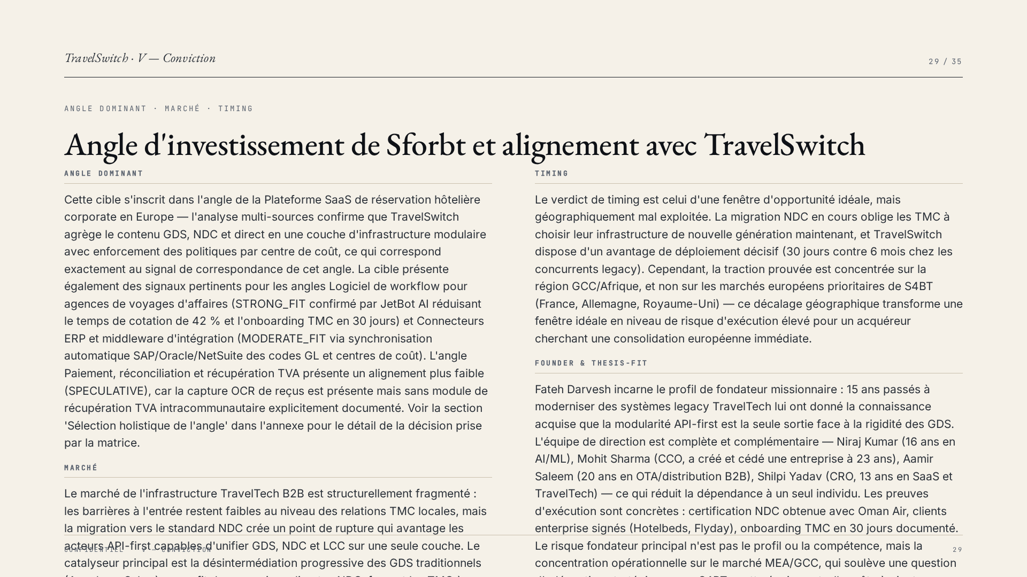
Notes:
Les opportunités sont significatives : la demande croissante pour des infrastructures AI modulaires, l'expansion vers les super apps et les banques, les marchés émergents du GCC et de l'Afrique, ainsi que l'automatisation de l'IA pour réduire les fuites de bookings. L'intégration NDC et le contenu global sont également des leviers pour concurrencer les systèmes legacy.

Slide 30
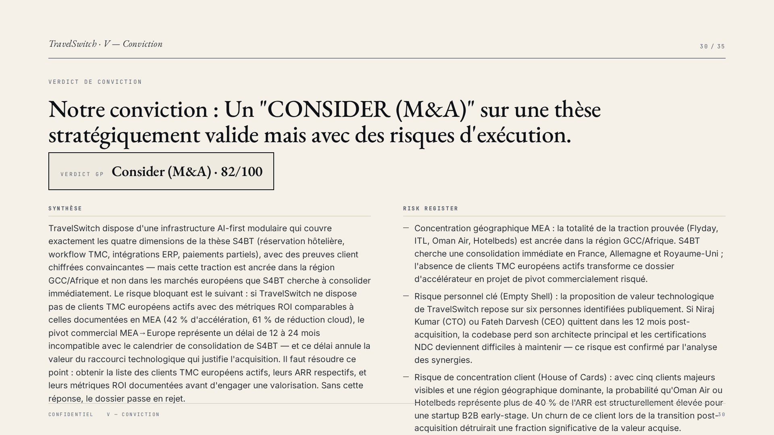
Notes:
Les menaces comprennent la concurrence des géants comme Amadeus et Sabre, l'existence de plateformes similaires, la sensibilité économique du secteur des voyages, la dépendance aux fournisseurs de contenu, et le risque de churn si la scalabilité n'est pas prouvée à volume élevé. Tous ces éléments nécessitent une vigilance constante et une exécution agile.

Slide 31
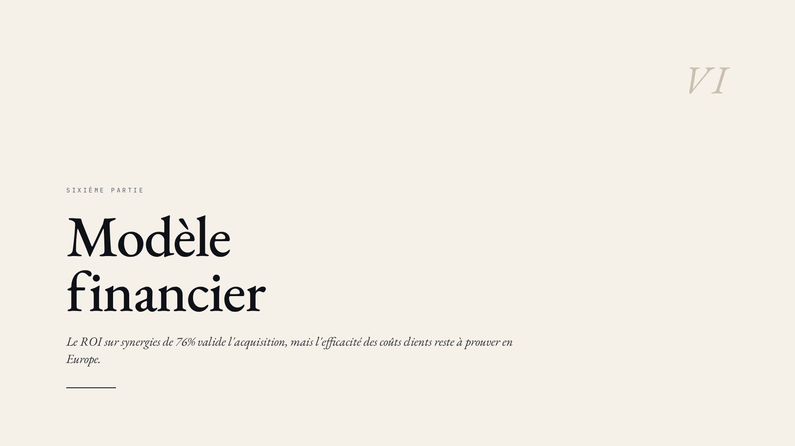
Notes:
Le plan d'action pour la défense repose sur la modularité de l'AI suite, qui crée une personnalisation unique. Maintenir une haute disponibilité et des certifications protège la clientèle. Il est crucial d'investir en R&D AI pour démontrer un ROI continu. L'offensive passe par cibler les TMC et les corporates frustrés par les systèmes legacy, en priorité au GCC et en Afrique pour scaler les revenus SaaS modulaires. Notre équipe TravelTech expérimentée exécute rapidement les intégrations NDC/GDS.

Slide 32
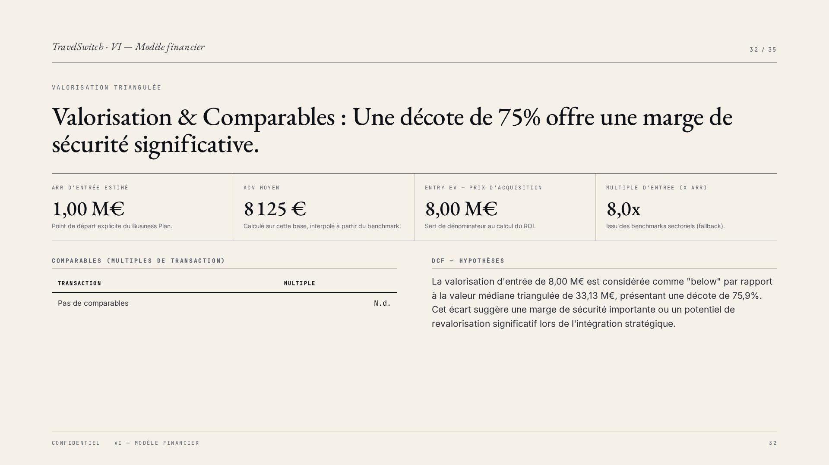
Notes:
Un kill shot serait une récession combinée à un échec d'intégration fournisseur critique, érodant la confiance et la preuve de valeur. Si les géants rachètent ou copient la modularité AI avant que TravelSwitch n'atteigne une masse critique, la proposition s'érode. Un churn des clients majeurs comme Flyday ou Oman Air menacerait les revenus. Pour y remédier, il faut publier la tarification et les métriques de traction (ARR, churn) pour attirer investisseurs et clients. Le recrutement en ventes GTM est également crucial pour soutenir cette croissance.

Slide 33
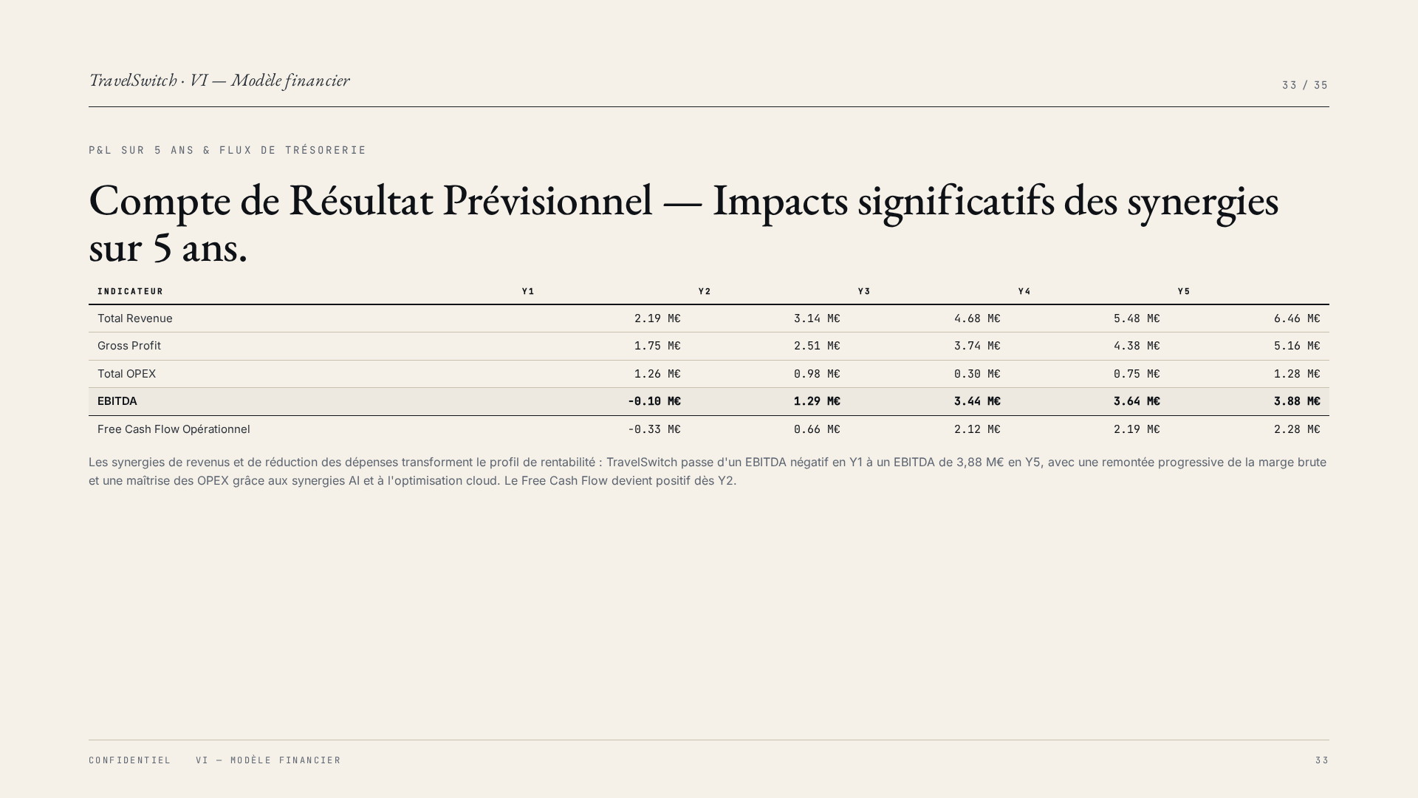
Notes:
La thèse d'investissement pour TravelSwitch est de type 'Acquisition Quality Signal — M&A and Profitable Businesses'. Elle se concentre sur l'acquisition d'actifs technologiques difficiles à répliquer. TravelSwitch offre une architecture API-first modulaire, une suite IA intégrée, et des certifications NDC qui représentent un gain de temps considérable pour un acquéreur comme Sforbt. Ces éléments combinés avec le volume de transactions de Sforbt créent une plateforme paneuropéenne capable de traiter les mandats NDC et GDS pour de grandes entreprises.

Slide 34
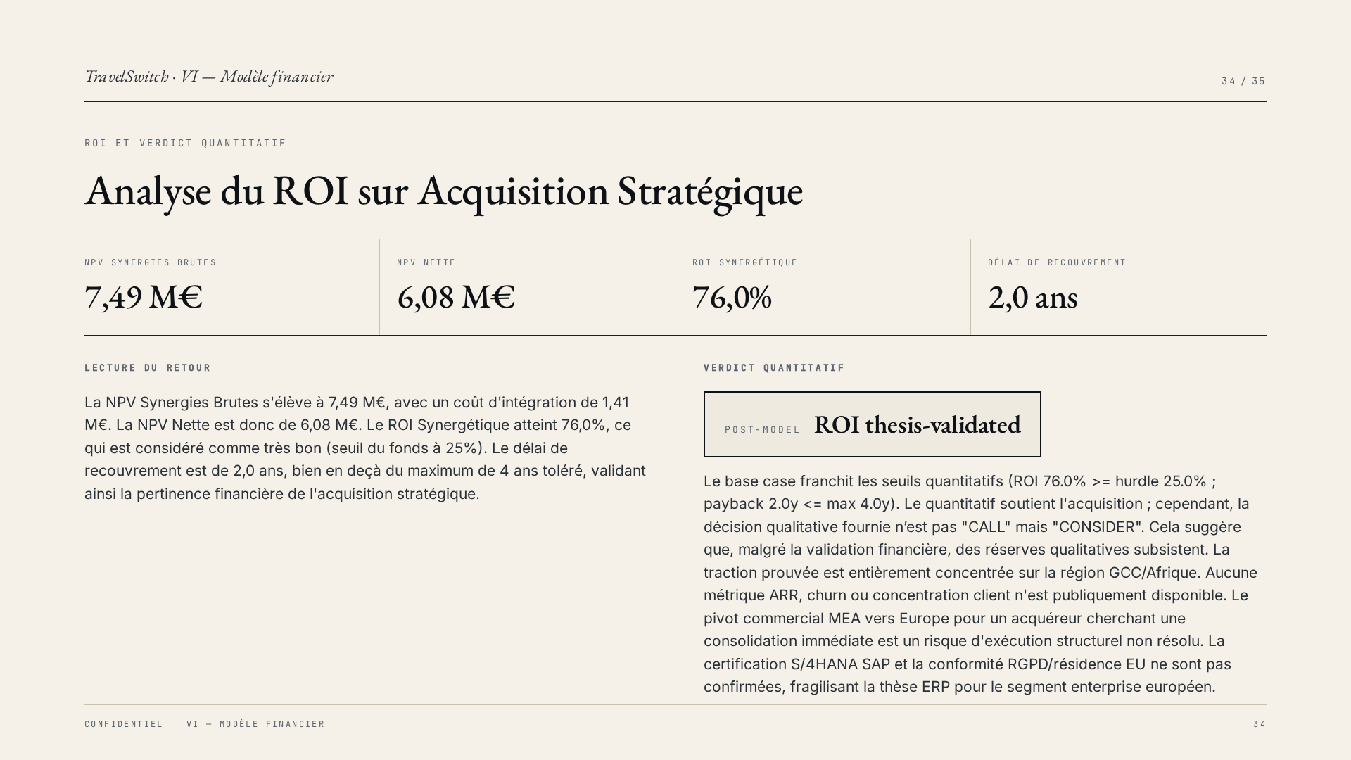
Notes:
TravelSwitch est identifiable comme une cible stratégique pour des acteurs comme TravelPerk et Navan. Sforbt souhaite donc renforcer sa propre capacité technologique tout en neutralisant une menace concurrentielle. L'intégration technique des stacks, cependant, présente une complexité élevée. La valeur de cette opération est conditionnelle à la solidité financière de TravelSwitch, notamment son ARR et son taux de rétention, qui restent des points à valider.

Slide 35
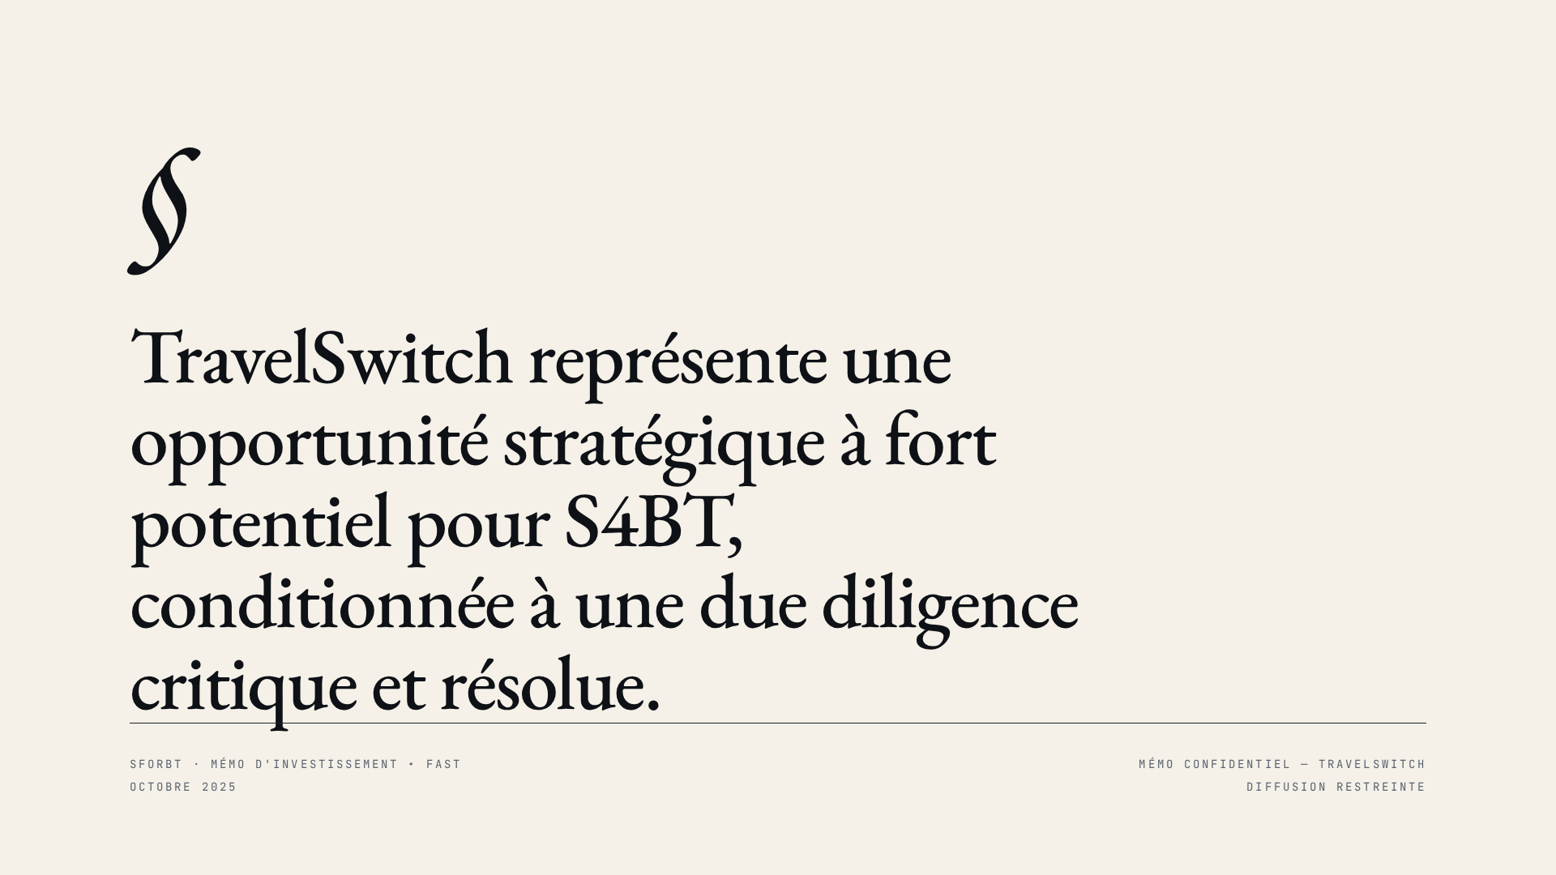
Notes:
Le ROI de l'acquisition synergetique est de 76%, ce qui est un excellent rendement. La NPV nette des synergies est de 6,08 millions d'euros, et le délai de récupération est estimé à seulement 2 ans. Cela démontre une pertinence financière solide. La sensibilité montre que même avec un taux de capture des synergies plus faible ou un risque d'exécution plus élevé, la NPV reste positive. C'est un signal très encourageant pour l'investissement.

